Slide 1





Crear campañas en Internet en torno a narrativas alternativas y contranarrativas
Seminario de formación del Programa de empoderamiento de la sociedad civil

Slide 2
Objetivo
Hoy presentamos el modelo OPMMMA (siglas en inglés, GAMMMA). Este planteamiento le ayudará a articular una estrategia eficaz para campañas en Internet en torno a su narrativa alternativa o contranarrativa.
Experimentará con el modo de utilizar los medios sociales como parte de su campaña de comunicación (en Internet) con su público objetivo.
Aprenderá a amplificar su mensaje positivo y a interactuar con su público objetivo.
Notes:
Following the GAMMMA sections, participants can make use of a template to take notes during the day
The objective is to help empower CSOs to carry out effective campaigns and to shorten their learning curve by sharing experiences of earlier campaigns.

Slide 3
Principios de trabajo
Teoría reducida: muchos ejercicios
Aprender a través de la práctica
Aprender del éxito y del fracaso
Aprender los unos de los otros
¡Ya es usted un experto!
Notes:
Vamos a seguir el enfoque «de profesional a profesional», reconociendo que las OSC son quienes mejor conocen el contexto local.
Por este motivo, el material es práctico y fácil de aplicar.
El material de formación puede considerarse un método sencillo para estructurar el trabajo de preparación de cara a asegurar el éxito de una campaña de contranarrativa o narrativa alternativa.
Compartiremos los éxitos y los fracasos; después de mostrar cuáles son las prácticas recomendadas, elaboraremos una lista de «obstáculos para la comunicación/las campañas»: un listado con las cosas que sabemos que a menudo salen mal.

Slide 4

Programa de empoderamiento de la sociedad civil
Finalidad: apoyar a la sociedad civil local en la lucha contra el extremismo violento en Internet.
Iniciado por la CE en el marco del II Foro de Internet, 8 de diciembre de 2016.
Ahora: desarrollo de redes + programa de formación en los países de la Unión Europea.
Lo siguiente: convocatoria de propuestas.
Socios
Con el apoyo de
Notes:
El seminario de formación tiene un objetivo en sí mismo: mejorar la experiencia en el ámbito de la creación de campañas en Internet de las organizaciones de la sociedad civil (OSC) activas en el campo de la lucha contra el extremismo violento.

Slide 5
Intercambio de experiencias
Debatir en parejas
  Su experiencia de comunicación con su público objetivo
  Dificultades para transmitir su contranarrativa o narrativa alternativa
  Sus necesidades con respecto a las campañas en Internet
Notes:
10’
Introduction of participants to each other
Note. Questions are the same as those in the registration form

Slide 6
Intercambio de expectativas
Inventario en pleno
  ¿Qué querría aprender durante el seminario?
  ¿Qué desea compartir?
Notes:
10’
Introduction to participants to the whole groups
List all wishes, needs, demands and ideas, experience, expectations on flipover or whiteboard

Slide 7
Seis preguntas básicas
O Objetivo
P Público
¿Cuál es su objetivo?
¿Quién es su público objetivo?
¿Cuál es su mensaje?
¿Quién es el mensajero?
¿Cuáles son sus medios de comunicación?
¿Cuál es su llamada a la acción?
M Mensaje
M Mensajero
M Medios
A Acción
Notes:
Las respuestas a estas preguntas constituyen el esquema básico de la estrategia de su campaña.
Estas preguntas le guiarán a lo largo del proceso de preparación de una campaña de contranarrativa o narrativa alternativa que tenga éxito.

Slide 8
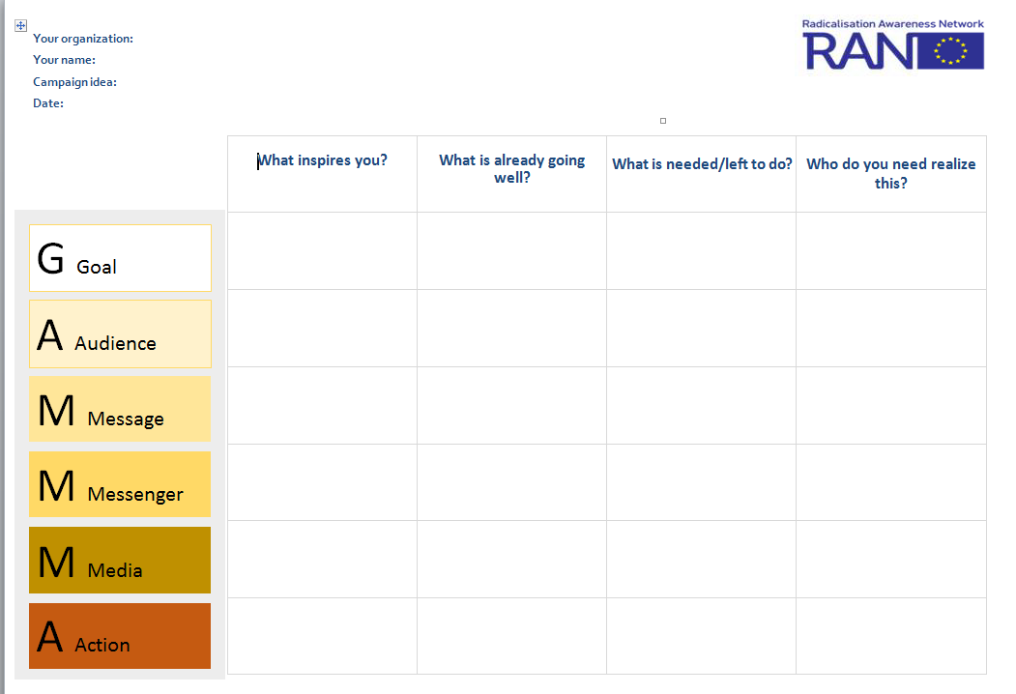

Slide 9
El programa de hoy
O Objetivo
P Público
09:00 Bienvenida
09:45 Introducción
10:30 Pausa para el café
11:00 Cómo desarrollar la estrategia de contranarrativa/narrativa alternativa en Internet
12:30 Almuerzo
13:30 Cómo funciona la comunicación en Internet
15:30 Pausa para el té
16:15 Desarrollo de las capacidades
17:00 Conclusión
M Mensaje
M Mensajero
M Medios
A Acción
Notes:
Programa por temas
Introducción
El enfoque OPMMMA
Mensajes extremistas violentos o terroristas
Contranarrativa y narrativa alternativa en Internet
Cómo desarrollar la estrategia de contranarrativa/narrativa alternativa en Internet
Creación de campañas en Internet
Estrategias de comunicación
Vincular la interacción dentro y fuera de Internet
¿Cuál es su objetivo?
¿Quién es su público objetivo?
¿Cuál es su mensaje?
¿Quién es el mensajero?
Tres plantillas de campañas
Cómo funciona la comunicación en Internet
De la estrategia a la acción
Internet = diálogo dinámico
¿Cómo influir en el cambio de conducta?
Tres grandes plataformas de medios sociales
¿Va por el buen camino?
¿Qué hacer ante el discurso del odio en Internet?
Herramientas, manuales, tutoriales
Desarrollo de las capacidades
Del desarrollo de las capacidades a la llamada a la acción
Análisis FODA
Colaboración con las OSC y las agencias de marketing

Slide 10
Introducción
09:45 – 10:30

Slide 11
Mensajes extremistas violentos o terroristas
Debate en pleno
¿Qué tipo de mensajes extremistas violentos o
mensajes terroristas conoce?
¿Qué es lo que está atrayendo a su público objetivo? ¿Por qué?
Notes:
Note to trainer
Prevent identification bias before mismatch between trainer and trainees occur
First ask for actual experience and ideas of the participants before showing examples of alien examples
10’

Slide 12
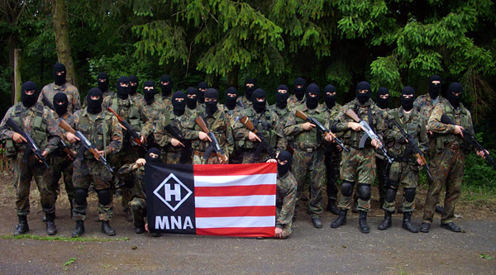
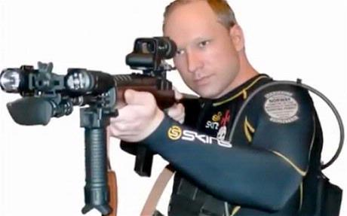

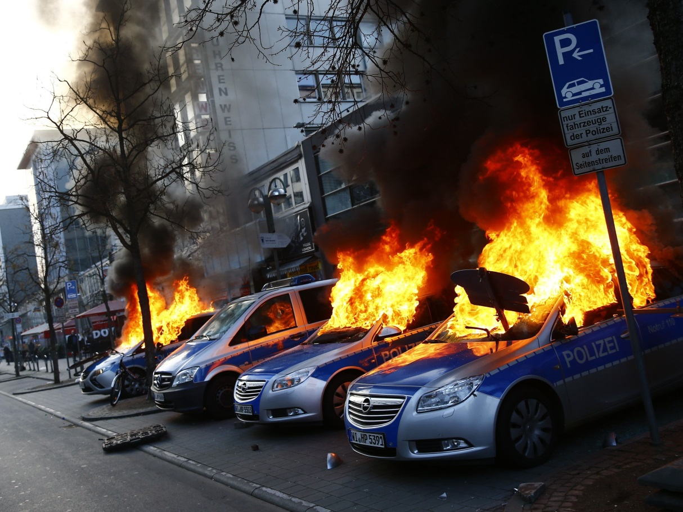
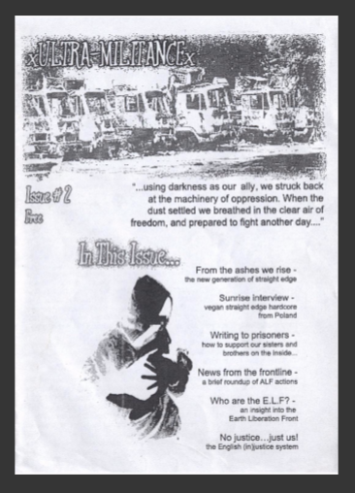


Slide 13
Definición
Extremismo violento
Defender, participar, preparar o apoyar en general la violencia motivada o justificada por ideología para conseguir objetivos sociales, económicos o políticos.
Radicalización
Disposición creciente a lograr o a respaldar —a través de vías antidemocráticas, si es preciso— cambios profundos en la sociedad que entran en conflicto con el orden democrático o que suponen una amenaza para este.
Notes:
El enfoque de la RAN (Radicalisation Awareness Network, Red de Concienciación sobre la Radicalización) dirigido a abordar de una forma eficaz el asunto de la radicalización se resume en el denominado «ADN de la RAN».
Involucrar y dar formación a los profesionales de primera línea es fundamental: dichos profesionales van a ser el primer punto de contacto para las personas en riesgo. Para poder actuar desde el lado de la prevención, necesitan conocer los indicios de radicalización y saber cómo buscar apoyo para atajar estas señales, pero manteniendo una relación positiva con la persona.
La prevención es fundamental: es esencial invertir en intervenciones dirigidas a eliminar el caldo de cultivo de la radicalización para prevenir o detener estos procesos lo antes posible.
Una estrategia interinstitucional es fundamental: para poder prevenir la radicalización y proteger a las personas en situación de riesgo, se necesita una cooperación interinstitucional que proporcione una red cohesionada y fiable. En dicha red, se pueden compartir experiencias e información, se pueden analizar casos y puede establecerse un consenso y una responsabilidad compartida con respecto al curso de acción más apropiado. Estas redes deberían estar formadas por personal procedente de las fuerzas de seguridad, organizaciones de asistencia profesional, ONG y representantes de la comunidad.
Las intervenciones a medida, adaptadas a las circunstancias locales, son fundamentales: cada persona en riesgo es diferente, por lo que se requiere un enfoque caso por caso. Es importante comprender el trasfondo de las personas, sus reivindicaciones, motivaciones, temores, frustraciones, etc. para poder desarrollar una intervención adecuada. Además de los factores internos, se han de tener en cuenta factores externos tales como el entorno social de la persona y otras circunstancias locales para prestar un apoyo eficaz.

Slide 14
El punto de vista de la RAN acerca de la radicalización
La radicalización es un proceso
Es importante trazar una línea entre las ideas, incluso las extremas, y las acciones violentas fruto de ideas extremas
Es importante centrarse en la capacidad de establecer una distinción bien fundamentada entre los distintos tipos de violencia
Notes:
Radicalización = proceso con múltiples factores y diferentes caminos
Los jóvenes (sus familias y el entorno social) son víctimas más que autores
La prevención consiste en proteger a las personas y grupos vulnerables
El enfoque de la RAN (Radicalisation Awareness Network, Red de Concienciación sobre la Radicalización) dirigido a abordar de una forma eficaz el asunto de la radicalización se resume en el denominado «ADN de la RAN».
Involucrar y dar formación a los profesionales de primera línea es fundamental: dichos profesionales van a ser el primer punto de contacto para las personas en riesgo. Para poder actuar desde el lado de la prevención, necesitan conocer los indicios de radicalización y saber cómo buscar apoyo para atajar estas señales, pero manteniendo una relación positiva con la persona.
La prevención es fundamental: es esencial invertir en intervenciones dirigidas a eliminar el caldo de cultivo de la radicalización para prevenir o detener estos procesos lo antes posible.
Una estrategia interinstitucional es fundamental: para poder prevenir la radicalización y salvaguardar a las personas en situación de riesgo, se necesita la cooperación interinstitucional es necesaria para proporcionar una red cohesionada y fiable. En dicha red, se pueden compartir experiencias e información, se pueden analizar casos y puede haber acuerdo y titularidad compartida con respecto al curso de acción más apropiado. Estas redes deberían estar formadas por personal procedente de las fuerzas de seguridad, organizaciones de asistencia profesional, ONG y representantes de la comunidad.
Las intervenciones a medida, adaptadas a las circunstancias locales, son fundamentales: cada persona en riesgo es diferente, por lo que se requiere un enfoque caso por caso. Es importante comprender el trasfondo de las personas, sus reivindicaciones, motivaciones, temores, frustraciones, etc. para poder desarrollar una intervención adecuada. Además de los factores internos, se han de tener en cuenta factores externos tales como el entorno social de la persona y otras circunstancias locales para prestar un apoyo eficaz.

Slide 15
¿Cómo llegan los grupos extremistas a su público?
Existen muchos tipos de narrativas extremistas violentas
Extremismo de derechas, extremismo religioso
Diferentes ideologías extremistas violentas presentan a menudo planteamientos de comunicación similares:
  Factores de empuje y de atracción
  Combinación del atractivo emocional y de argumentos muy racionales
  Cabeza (razón) + corazón (emoción) + entrañas (intuición)
Notes:
Ejemplos de factores de empuje
Alimentar los agravios: exclusión, sensación intensa de injusticia, sentimiento de humillación, razonamiento dualista rígido, teorías conspirativas, sensación de victimismo.
Alimentar la marginalización: discriminación, movilidad social limitada, bajo nivel educativo, desempleo, delincuencia.
Narrativas políticas: principalmente «Occidente está en guerra con el Islam». Además de la prohibición del velo, las crisis de las caricaturas, islamofobia.
Reclamar la legitimidad ideológica y religiosa: profecía apocalíptica, interpretación violenta de la yihad, sensación de acoso al Islam y deseo de proteger a la umma, percepción de Occidente como territorio donde se practica el laicismo inmoral.
Alimentar las crisis culturales y de identidad: marginalización cultural, falta de sentido de pertenencia a la propia sociedad o a la sociedad de los progenitores, refuerzo de la solidaridad religiosa con los musulmanes de todo el mundo.

Slide 16
Debate
¿Planteamiento de 1 a 1?
Comportamiento
extremista
Reclutamiento
Interés creciente
En riesgo
¿Público objetivo?
(Modelo muy simplificado)
Notes:
Debate en pleno
La radicalización presenta varias etapas. ¿En qué etapa interviene (quiere intervenir) su organización?
Diversas formas de interacción con sus grupos objetivo. ¿Qué elige: discurso de prevención, alternativa, narrativa o contradiscurso?
El ámbito local es fundamental. ¿Cómo pueden utilizarse los medios sociales como una herramienta de intervención útil?

Slide 17
¿La comunicación en Internet puede ser una herramienta de intervención?
«Se pueden conseguir muchas cosas reciclando,
adaptando y reutilizando las
campañas exitosas de otros»
Notes:
Los diseñadores buenos copian, mientras que los diseñadores excepcionales roban: este es un dicho habitual en el sector de la publicidad
¿Está pensando en alguna campaña que le inspira?
A continuación, presentamos una serie de ejemplos de conocidas campañas que podrían inspirarle para crear algo de su propia cosecha:
Not Another Brother (Quilliam Foundation – James Russell)
Netz-gegen-nazis. Realizaron una campaña de activismo al margen de la red y la presentaron en Internet: http://www.netz-gegen-nazis.de
Estos ejemplos se centran solo en combatir la polarización en lugar de ofrecer contranarrativas o narrativas alternativas. Muestran signos de solidaridad y de comunidad.

Slide 18
https://youtu.be/IjIQ0ctzyZE
Ejemplo 1 #Notanotherbrother
Notes:
https://youtu.be/IjIQ0ctzyZE
El enlace se refiere al vídeo de YouTube, de 1:41 de duración

Slide 19
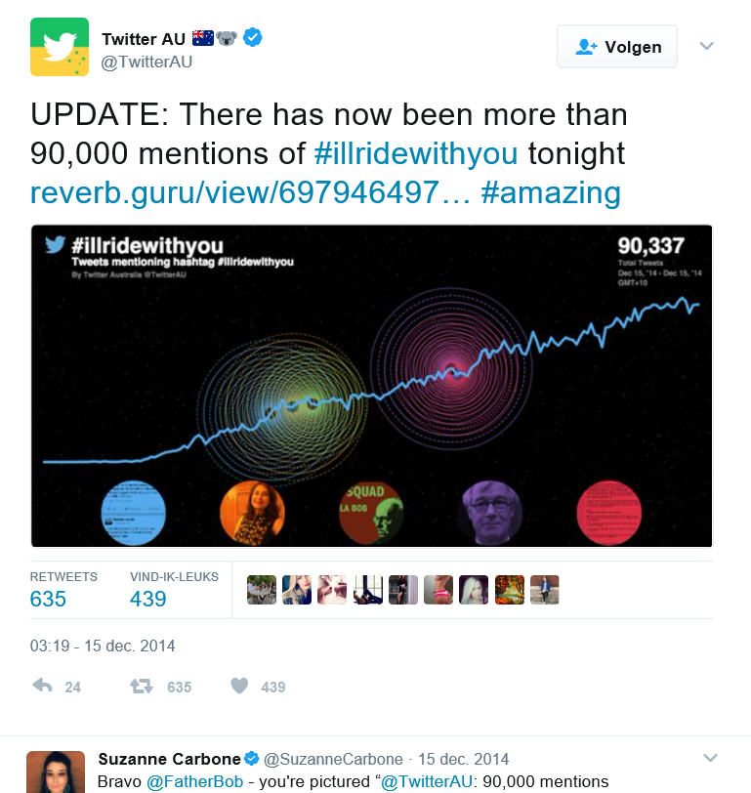
Enlace…
Ejemplo 2
Notes:
Note to trainer: I’ll ride with you started as an online twitter campaign immediately after racial insult event in Australia. The hashtag and its cause became adopted by a national educational programme.
Diciembre de 2014
Es posible que la crisis de los rehenes que tuvo lugar en Sídney, Australia, el lunes haya finalizado, pero las circunstancias que rodean al incidente —en el que fallecieron tres personas, incluido el asaltante, y otras cuatro resultaron heridas después de un enfrentamiento que duró dieciséis horas— aún están por esclarecer. Poco se sabe acerca de los motivos de Man Monis, el sospechoso de llevar a cabo el atentado, y de los detalles de la operación policial que puso fin al suceso.
En medio de esta incertidumbre imperante, se originó un ataque contra los musulmanes australianos. A medida que se iba difundiendo rápidamente información acerca de la situación de los rehenes —incluida la religión y la nacionalidad del atacante, así como la presencia de una bandera negra con las palabras de la shahada, la afirmación de fe musulmana—, el principal hashtag del incidente en Twitter, #SydneySiege, terminó convirtiéndose en un ejemplo del lado más desagradable de Internet, algo que, por otra parte, ocurre de forma puntual y predecible. Se vertieron tuits de corte xenófobo y antimusulmán, y la Liga Australiana de Defensa, una organización de extrema derecha, amenazó con enfrentamientos en el distrito de Lakemba, en Sídney, de mayoría musulmana.
Facebook
En un tren, un pasajero habría observado a una mujer musulmana quitándose el hiyab, al parecer, por el temor de ser objeto de represalias. El pasajero le dijo que se lo volviera a poner y le ofreció acompañarla en señal de solidaridad. Así comenzó #IllRideWithYou. El hashtag se hizo viral y actualmente sigue siendo tendencia mundial, horas después de la finalización de la crisis de los rehenes.
Fuente: https://www.theatlantic.com/international/archive/2014/12/illridewithyou-hashtag-sydney-siege-anti-islam-australia/383765/

Slide 20

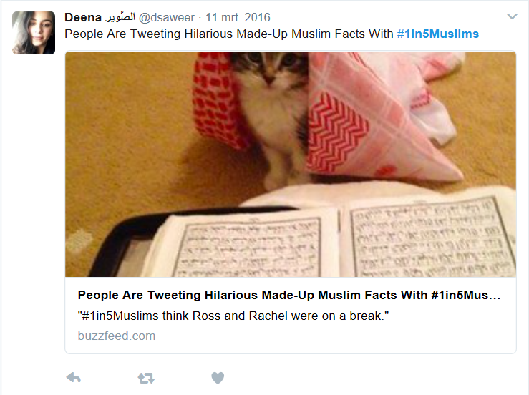
Ejemplo 3

Slide 21

Notes:
Donate the hate
Campaña en la que cada caso de discurso del odio documentado se convierte en una donación para los refugiados.
https://www.youtube.com/watch?v=ykH6peLv1wk (vídeo eliminado)
http://www.hasshilft.de/index_en.html

Slide 22
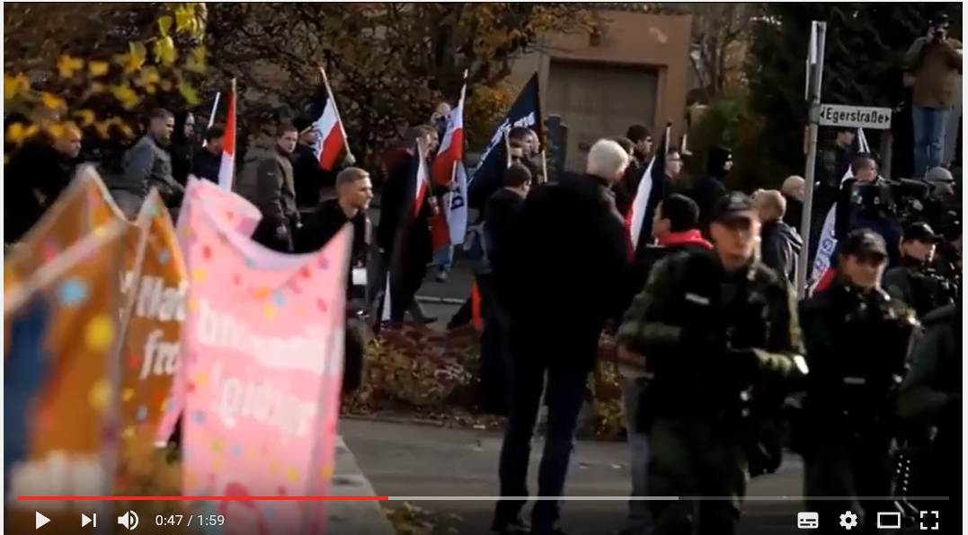
Notes:
https://www.youtube.com/watch?v=6aY2ILXeN64
Nazis against Nazis - Exit Deutschland Campaign Wunsiedel [en inglés]
Nazis against Nazis
Durante una marcha de protesta de un grupo de neonazis, cada metro que recorrían estaba patrocinado, entre otras organizaciones, por asociaciones en favor de los refugiados.
Vídeo: https://www.youtube.com/watch?v=KvjIYl_Nlao
Sitio web: http://www.exit-deutschland.de/english/

Slide 23
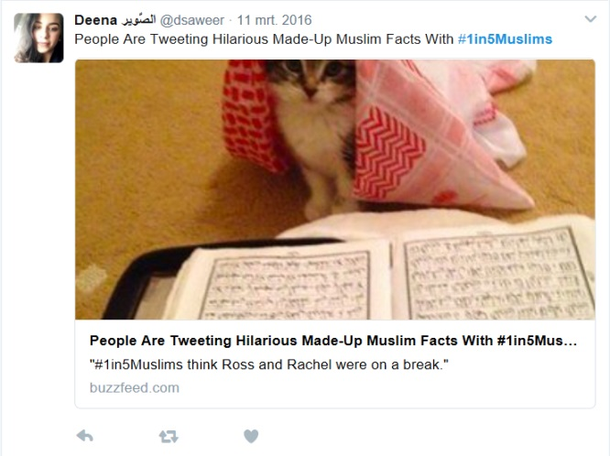

Reflexión en pleno
¿Qué ha visto? ¿Qué ha sentido?

Slide 24
Pausa para el café
10:30 – 11:00

Slide 25
Cómo desarrollar la estrategia en Internet
11:00 – 14:30 (incluida la pausa para el almuerzo)

Slide 26
Creación de campañas en Internet: ¿con qué finalidad?
Hacer que se escuche la voz de las personas
Educar al público objetivo
Crear una red
Notes:
En esta diapositiva y en las tres siguientes se define el significado de la creación de campañas. Aquí, también compartimos algunas sugerencias en cuanto a la relación entre los contenidos que están dentro y fuera de Internet.
Internet es un espacio abierto. La gente responde. Las publicaciones, los tuits y los vídeos tendrán tanto partidarios como detractores.
Ejemplo: #Blacklivesmatter no se coordina desde un único lugar.
Twitter define las campañas en Internet como «unir los puntos» > la gente se suma a la conversación que uno inicia y aporta sus propias opiniones y experiencias.

Slide 27
Estrategias de comunicación
Cotidiana
Creación de campañas
Reacción
Notes:
La comunicación cotidiana abarca
Acciones dirigidas a dar a conocer su organización y las actividades que ésta lleva a cabo entre sus públicos objetivo.
Información periódica, por ejemplo, acerca de calendarios de actividades.
Compartir datos y cifras relevantes en su campo de interés.
Informes y comunicados de prensa que dan a conocer sus actividades y los resultados de las mismas al público en general.
Informes anuales, etc.
La comunicación reactiva abarca
Comunicados de prensa, reuniones, publicaciones, tuits, etc. que se originan (inmediatamente) después de algún tipo de acontecimiento externo, por ejemplo, un atentado terrorista, una declaración provocadora por parte de un político, una decisión adoptada por el consistorio municipal, etc.
El objetivo es establecer su posición o hacer que la gente exprese su opinión acerca del acontecimiento o combata los efectos del acontecimiento, por ejemplo, el deterioro de la imagen de su público objetivo entre el público en general.
Puede formar parte de una campaña más amplia, pero puede ser también una iniciativa de comunicación independiente.
Creación de campañas
Una campaña es un conjunto coherente y uniforme de intervenciones, acciones, medios y mensajes durante un periodo de tiempo determinado que persigue un objetivo claro y reconocible tanto por su propio personal y voluntarios, como por su público objetivo o el público en general. El objetivo puede enmarcarse dentro de una llamada a la acción. Lo que se pretende es que la gente empiece a hacer algo (o que deje de hacerlo). Por ejemplo, comprar un coche, votar por un candidato, solicitar una beca o suscribirse a un boletín. Una campaña siempre tiene un público objetivo claramente definido. Para que una campaña sea buena, todas las acciones se centran en ese grupo objetivo y no en terceros. Sin embargo, no debe desatender la respuesta que su campaña puede generar entre grupos distintos de su público objetivo. Podría hacerse evidente que no puede hacer caso omiso de estas respuestas si éstas interfieren en su estrategia.

Slide 28

Notes:
Las estrategias de comunicación y de las campañas siempre combinan acciones dentro y fuera de Internet
Noteingang es un ejemplo ya antiguo de una exitosa campaña alemana que tenía por finalidad contrarrestar las agresiones violentas y racistas que tuvieron lugar en los primeros años del siglo XXI.
Vio la luz mucho antes de que se generalizase el uso de Internet.
Consistió, entre otras cosas, en señales que los dueños de bares, propietarios de establecimientos y particulares podían colocar en sus puertas y ventanas para indicar que eran espacios seguros donde la gente podía resguardarse en caso de ser objeto de una agresión o una amenaza en la calle.
Fue interesante la rapidez con la que se difundió esta campaña (a pesar de la ausencia por entonces de medios como Twitter o Facebook), así como su sencillez y la claridad del mensaje.

Slide 29
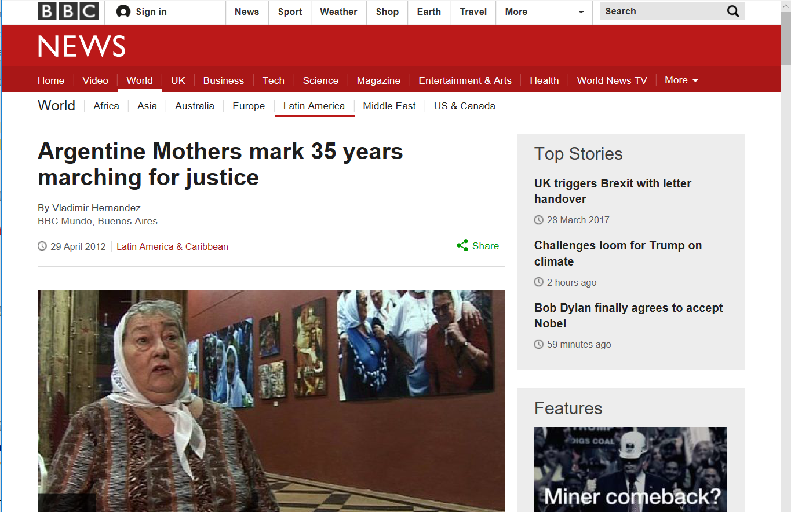
Notes:
Madres de la Plaza de Mayo (35 años)
http://www.bbc.com/news/world-latin-america-17847134

Slide 30
Estrategia de la campaña
O Objetivo
P Público
¿Cuál es su objetivo?
¿Quién es su público objetivo?
¿Cuál es su mensaje?
¿Quién es el mensajero?
Responder a estas preguntas le ayudará a construir una estrategia de campañas en Internet en torno a su narrativa alternativa o contranarrativa.
M Mensaje
M Mensajero
M Medios
A Acción
Notes:
Estas preguntas le guiarán a lo largo del proceso de preparación de una estrategia de campaña de contranarrativa o narrativa alternativa que tenga éxito.
Le ayudan a comprender el POR QUÉ y el QUÉ de su campaña.
Las respuestas le ayudan a comprender las relaciones entre la finalidad, su público y la forma y el fondo de su mensaje.
Dicho de una forma sencilla: ¿comprende lo que está haciendo? ¿Son sus acciones la manera más eficaz de conseguir lo que tiene en mente, considerando los pensamientos, opiniones, valores y comportamiento de su público objetivo?

Slide 31
¿Cuál es su objetivo?
O Objetivo
P Público
Inventario en pleno
¿Ofrecer información, datos y cifras?
¿Empoderar a personas?
¿Desmitificar mensajes extremistas seductores?
¿Desradicalizar?
¿Otros?
M Mensaje
M Mensajero
M Medios
A Acción
Notes:
Objetivos de las campañas de contranarrativa/narrativa alternativa: ejemplos
Dar a conocer su organización y las actividades que lleva a cabo
Concienciar su causa humanitaria
Crear una comunidad de apoyo en Internet
Difundir creencias o mensajes políticos
Dirigir contranarrativas para hacer frente a la propaganda extremista
Empoderar al público objetivo y al entorno de este
Anuncio 3: crear una comunidad de apoyo en Internet, por ejemplo, Digital Nun: https://twitter.com/digitalnun?lang=en, http://www.benedictinenuns.org.uk/Community/Community/prayerline.php
Anuncio 6: empoderar a grupos de clientes y miembros de OSC para que difundan sus propios mensajes, por ejemplo, «Conscious Creators» (Luke Newbold)
Otros objetivos son, por ejemplo:
Una campaña interactiva en Internet, como la campaña de Twitter «Bring back our girls» (Devolvednos a nuestras chicas), pero usar algo a menor escala y realista para las OSC.
Campaña de narrativa alternativa en torno a, por ejemplo, asesoramiento profesional/habilidades para la vida diaria (como https://www.barclayslifeskills.com/) como narrativas en Internet de pensamiento progresista positivo que sean integradoras y, por lo tanto, alternativas a las narrativas extremistas de ideología retrógrada basada en el aislacionismo y la separación de la sociedad.

Slide 32
Objetivos: ¿por dónde empezar?
SU capacidad u oportunidad única ¿Por qué USTED?
La finalidad es siempre un cambio de comportamiento
Iniciar o adoptar una nueva conducta
Dejar de hacer algo perjudicial
Evitar la adopción de una conducta negativa o perniciosa
Cambiar una conducta existente
Notes:
Explicar:
Las campañas en Internet deben basarse en la actividad/imagen/posición previa de su organización.
Parten de usted preguntándose por qué cree que es la persona u organización indicada para provocar el cambio entre los integrantes de su público objetivo.
¿Por qué cree que le van a escuchar? ¿Por qué su opinión resulta creíble? ¿Cómo le ve su público objetivo?
Pregunta útil: ¿sus valores tienen eco en el comportamiento de su público objetivo?
Consulte, por ejemplo, el Círculo de influencia - Círculo de preocupación de Covey.
Fuente: Alicia Kearns, diapositiva n.º 2 ¿Por dónde empezar?

Slide 33
Definir su objetivo
Cómo definir objetivos e indicadores de éxito claros
Que sea cuantificable
Que sea pequeño
Que sea sencillo y concreto
Que sea de duración limitada
Notes:
¿Cómo definir objetivos e indicadores de éxito claros?
Para supervisar y medir la repercusión de una forma continua, debe hacer lo que se indica a continuación. Un seguimiento continuo le resultará útil en dos aspectos:
Por un lado, le ayudará a comprender si ha escogido el planteamiento adecuado en su campaña y si sus acciones producen los resultados deseados. Por ejemplo, si su objetivo es movilizar a cien personas en diez semanas, el número de personas nuevas que movilice debe ser de diez por semana.
Esto le ayudará a entender cuáles son los puntos fuertes y las carencias de su campaña. También le permitirá mejorar y adaptar su campaña constantemente. Por ejemplo, si el público objetivo no responde a sus publicaciones en Facebook, es posible que tenga que replantearse si Facebook es la plataforma adecuada para comunicarse con él.
Por regla general, no se puede medir el aumento o la disminución del grado de radicalización entre el público objetivo, puesto que su organización no está dotada para llevar a cabo este tipo de investigación o estudio, y porque no existe una relación directa entre las acciones de campaña y el cambio de actitud/pensamiento/acción en el grupo objetivo.
Sin embargo, sí puede medir el número de personas que se ponen en contacto con usted y con su organización.
Ejemplo: aumento de x participantes en su actividad, voluntarios de su organización, solicitudes de apoyo, asesoramiento durante un periodo de tiempo determinado.

Slide 34
Ejemplo de objetivos racionales
Objetivo difícil de alcanzar
Reducir en un 30 % el número de varones musulmanes de edades comprendidas entre 35 y 45 años procedentes de Birmingham y Tower Hamlets que viajan a Turquía/Siria/Irak para convertirse en combatientes terroristas extranjeros en mayo de 2017.
Objetivo realista
En seis meses, aumentar en un 65 % el número de chicas de entre 13 y 18 años procedentes de South Thanet que se ponen en contacto con nosotros a través del teléfono para obtener consejo en relación con una amiga que corre el riesgo de radicalizarse por la acción de grupos extremistas violentos de ultraderecha con el fin de reducir el número de individuos radicalizados en la zona.

Slide 35
Ejercicio
Preparación individual (10 minutos)
Definir el objetivo de (la campaña en Internet actual de) su organización
Hacer que sea cuantificable, pequeño, sencillo y concreto, de duración limitada
Comparar los resultados en grupos reducidos de tres personas (10 minutos)
Notes:
Preguntas útiles
¿A cuántas personas del público objetivo se va a llegar?
¿Qué es una llamada a la acción?

Slide 36
¿Quién es su público objetivo?
O Objetivo
P Público
¿Cómo recibe y transmite la información?
¿Cuál es su entorno en Internet?
¿Cuál es su contexto vital?
¿Qué idioma utiliza?
¿Cuál es su grado de reconocimiento?
M Mensaje
M Mensajero
M Medios
A Acción
Notes:
Hipersegmentar el público: especificar, especificar y especificar
¿Padres, familiares, amigos, profesores de los jóvenes en riesgo?
¿Hombre o mujer? ¿Origen cultural?
¿Grado de inclusión social? ¿Nivel de renta? ¿Nivel de estudios?
¿Trabaja o está desempleado?
Entorno social: ¿protector o permisivo?
¿Primeros contactos con pensamientos radicales o ya radicalizado?
¿Dónde reside?
¿Inspiración religiosa o política?
¿Abierto al intercambio de opiniones e ideas?
Consulte las siguientes diapositivas para ver más preguntas relativas a las características de su público objetivo.
Consulte también el documento «How to Identify Target Audience» (Cómo identificar un público objetivo) de la Fundación Europea para la Democracia (EFD). Esta información se enviará a los participantes.

Slide 37
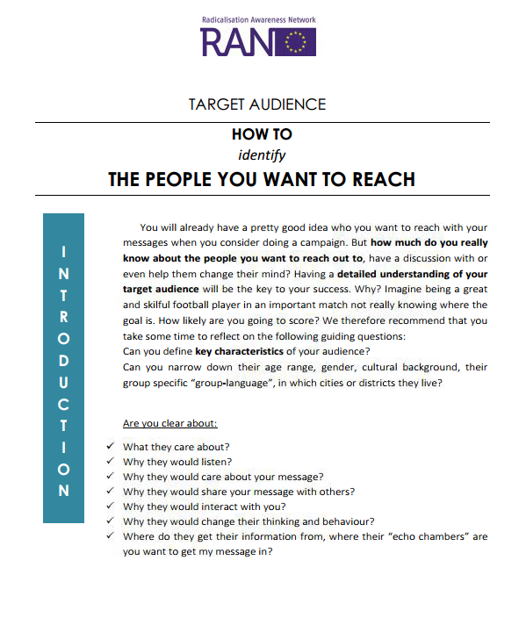

Slide 38
Notes:
¿Conoce bien a su público?
Hágase las preguntas adecuadas
Nota: consulte también las diapositivas anteriores y siguientes para ver ejemplos de preguntas.
Este planteamiento está basado en la experiencia relacionada con el desarrollo de estrategias de marketing comerciales.
De la presentación realizada por Alicia Kearns:
¿Cómo recibe y transmite la información?
¿Cuál es su contexto vital?
¿Qué idioma utiliza?
¿Cuál es su grado de reconocimiento?

Slide 39

¿Conoce bien a su público objetivo?
¿Quién eres?
Ejercicio
Divídanse en tres o cuatro grupos
Si su grupo objetivo es una persona...
Hagan un dibujo
Analicen sus características
en grupo
Formulen preguntas que ayuden a
aportar más detalles a la imagen
20 minutos
?
Notes:
Entrega de papel para dibujar
Preguntas útiles para añadir detalles al dibujo:
¿Cuál es la edad media de su público objetivo?
¿De qué habla con su público objetivo?
¿Cuál es un tema de conversación recurrente entre su público objetivo?
¿Cómo es el entorno social de su público objetivo?
¿Cómo recibe y transmite la información?
¿Cuál es su contexto vital?
¿Qué idioma habla?
¿Cuál es su grado de reconocimiento?
Diferenciar entre grupos objetivo:
Jóvenes, padres, entorno social
Migrantes, rentas bajas/altas, nivel educativo bajo/alto, con trabajo/desempleados
Integrados o excluidos de la sociedad
Inspiración religiosa o política
Entorno social: protector o permisivo
Interés por el pensamiento radical, experiencia en el pensamiento radical
Grupo objetivo pasivo ante la propaganda o activo en el discurso extremista
Fase de pensamiento radical y comportamiento radical: abierto al intercambio de opiniones e ideas

Slide 40
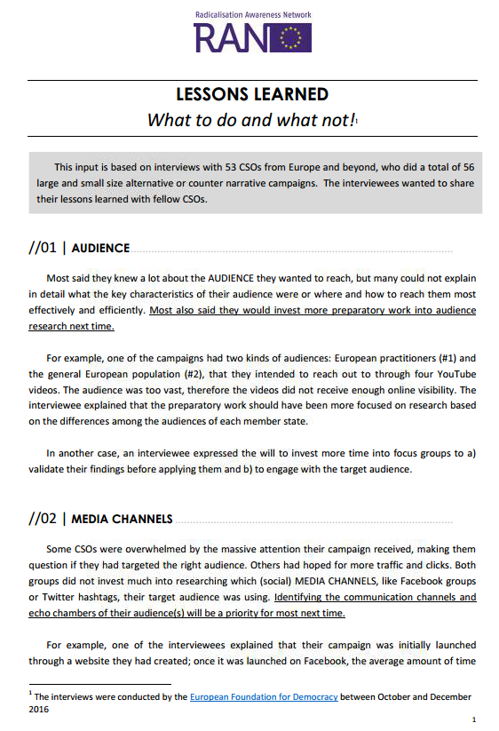
Qué hacer y qué no hacer
Público
Canales de comunicación
Supervisión y evaluación
Llamada a la acción
Intervención
Notes:
Consulte el documento de lecciones aprendidas «Qué hacer y qué no hacer» de la EFD.
Enseñanzas extraídas de campañas anteriores, basadas en más de cincuenta entrevistas que la EFD ha realizado con ONG y revisión de la literatura pertinente con evaluaciones.

Slide 41
Pausa para el almuerzo
12:30 – 13:30

Slide 42
¿Cuál es su mensaje?
O Objetivo
P Público
Hábleme de su mensaje...
M Mensaje
M Mensajero
... ¿es positivo
o es crítico?
M Medios
A Acción
Notes:
Debate en grupo, 10 minutos
Narrativas alternativas
Relato positivo, refleja la identidad del grupo
Orientado a la inclusión, empoderador
Basado en la fuerza de la organización o de la iniciativa
Este es tu sitio, aquí encajas, puedes salir adelante
Llamada a la acción
Contranarrativas
Respuesta o contenido creado para contrarrestar el extremismo y el discurso del odio en Internet
Retar al extremismo violento a través de la teología, el humor, la puesta en evidencia de la hipocresía y las mentiras
Desacreditar, desmontar y desmitificar el extremismo violento
Referencia
Taller de la RAN sobre contranarrativa de propaganda yihadista y cómo responder a ella, 3 y 4 de octubre de 2016

Slide 43
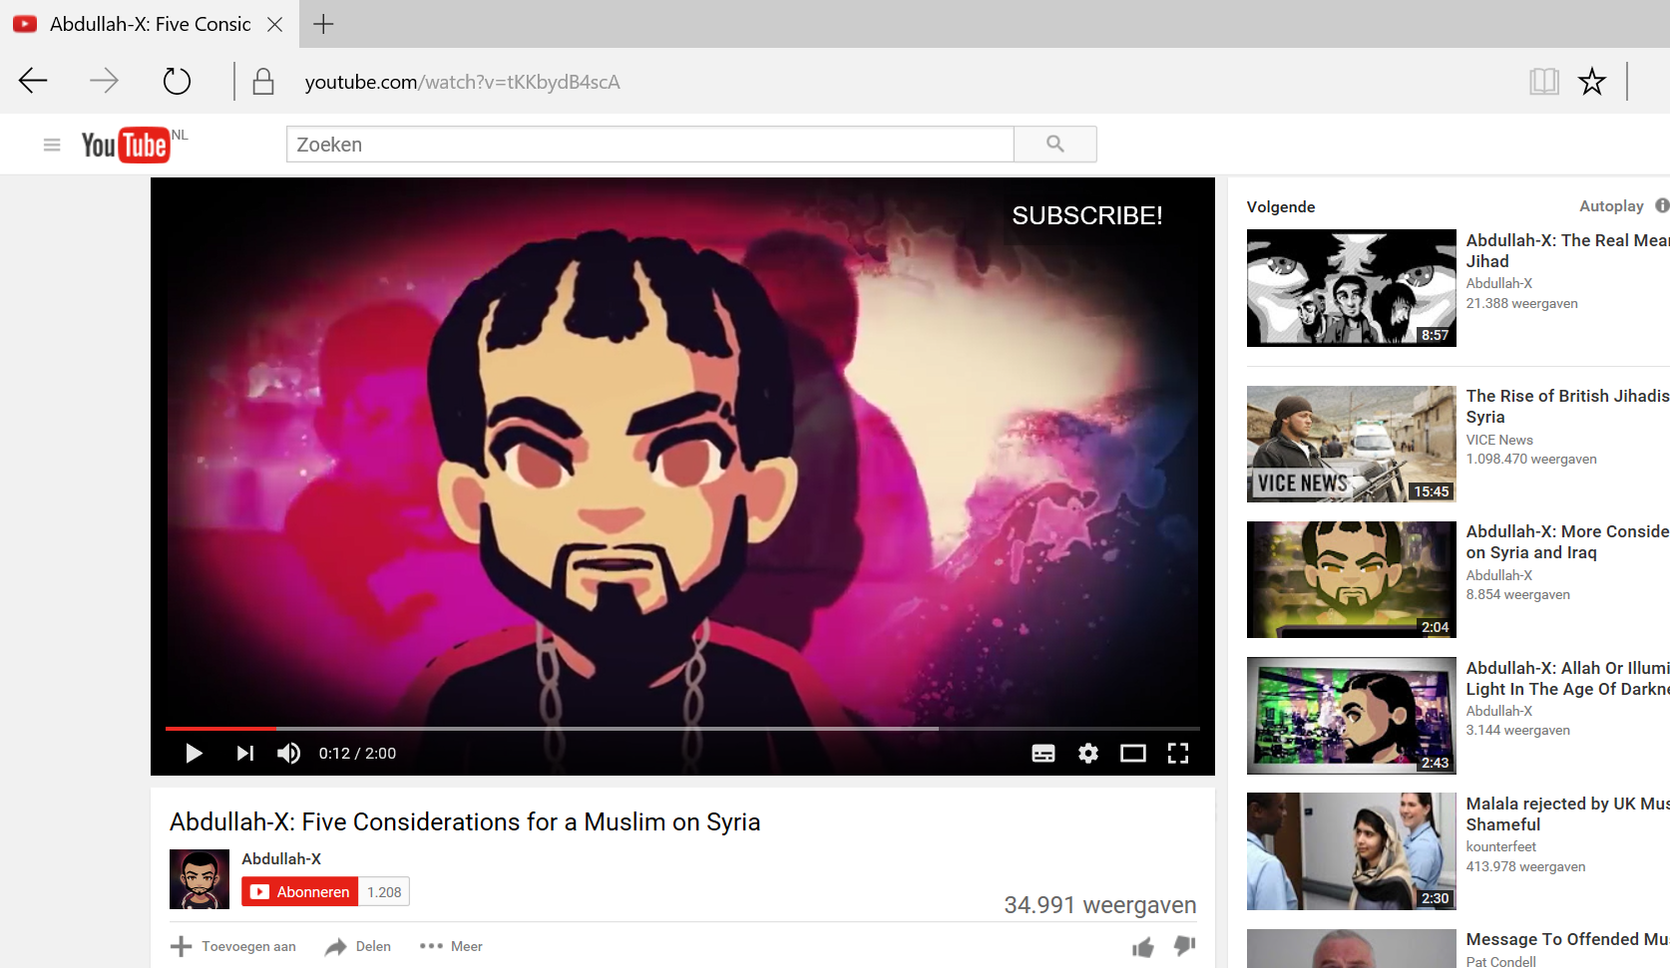
Notes:
Abdullah-X: Five Considerations for a Muslim on Syria
Ejemplo de contranarrativa: motivos para no viajar a Siria.
https://www.youtube.com/watch?v=tKKbydB4scA

Slide 44
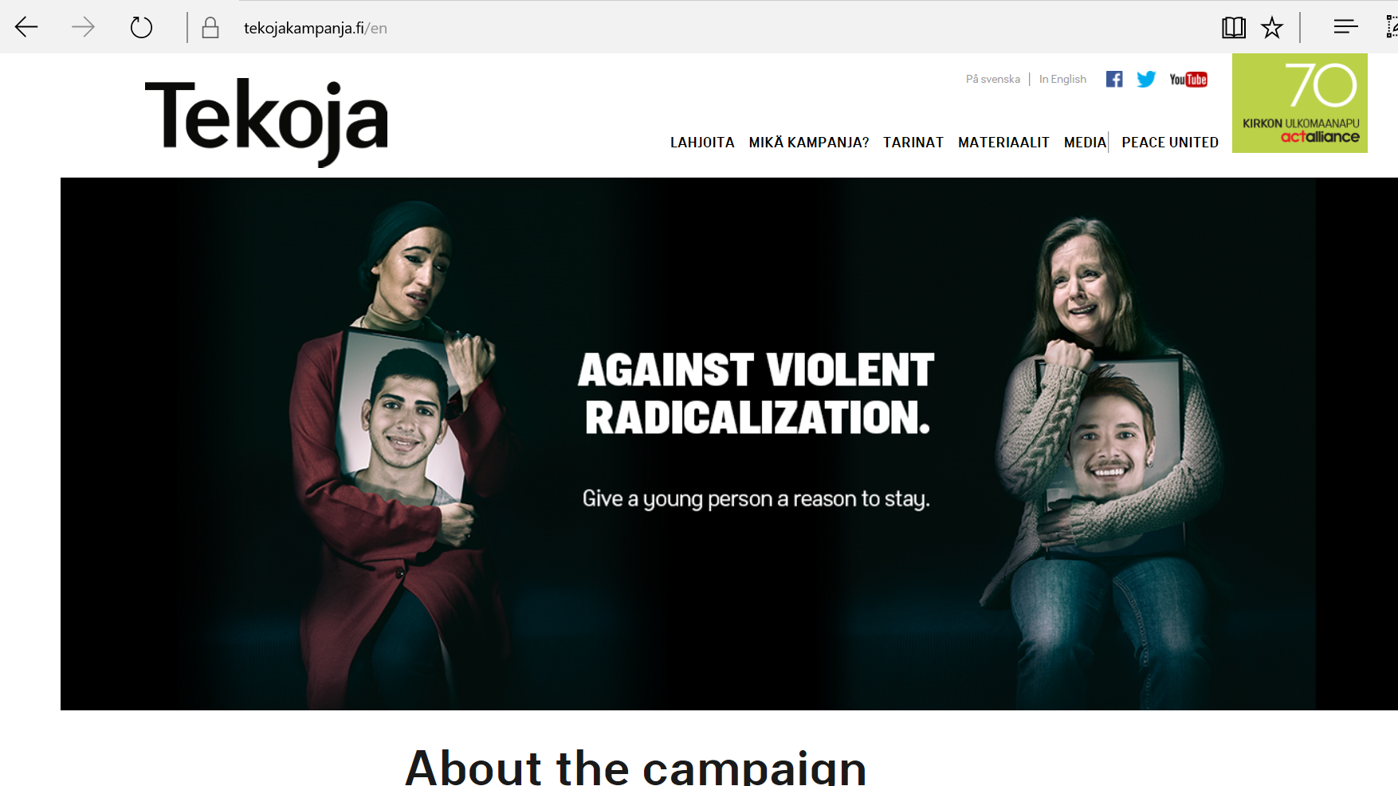
Notes:
Ejemplo de campaña de contranarrativa de Finlandia
https://www.tekojakampanja.fi/en/
El tema de la campaña de acción de 2015 emprendida por Finn Church Aid fue los jóvenes y la radicalización violenta. El objetivo de la campaña era comprender mejor los factores que impulsan a la gente a unirse a grupos extremistas violentos y exponer métodos prácticos para prevenir la radicalización violenta, tanto en Finlandia como en las zonas de conflicto.

Slide 45
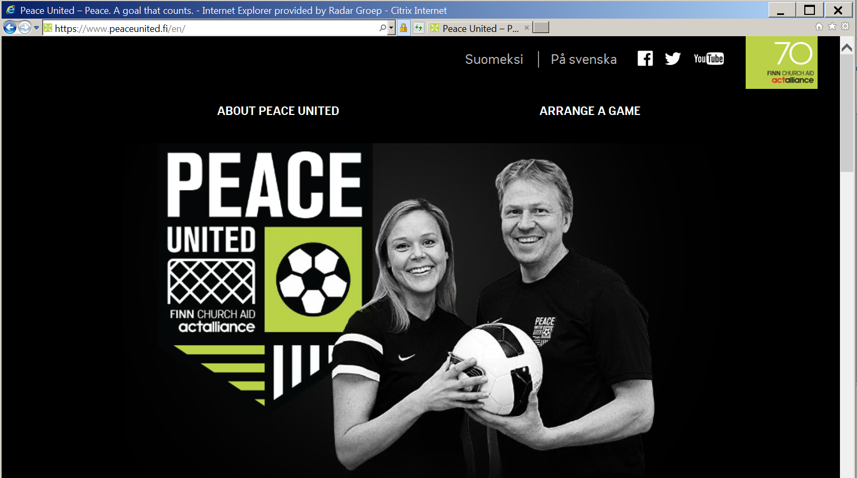
Notes:
Ejemplo de una campaña de narrativa alternativa por parte de la Iglesia de Finlandia: el fútbol une.
https://www.peaceunited.fi/en/
La campaña en torno al fútbol Peace United cuenta con elementos tanto dentro como fuera de Internet: vídeos, juegos de mesa, pruebas y cuestionarios, etc.
Las publicaciones se pueden encontrar aquí: https://www.peacemakersnetwork.org/our-work/thematic-expertise/

Slide 46
Cómo crear contenido atractivo
¡No pierda de vista los objetivos de su campaña!
  Si su objetivo es interactuar con su público, organice un contenido que sea lo suficientemente interesante como para animar al diálogo.
  Si desea que su público pase a la acción, ¿cómo tiene pensado convencerlo?
  Si quiere que aprenda algo, no se comporte como un maestro.
Proporcione contenido con valor añadido, ameno e interesante.

Slide 47
¿Quién es el mensajero?
O Objetivo
P Público
Debate en pleno
¿El mensaje y el mensajero en
los siguientes ejemplos…
... son creíbles, coherentes,
convincentes, conservan vínculos?
M Mensaje
M Mensajero
M Medios
A Acción

Slide 48
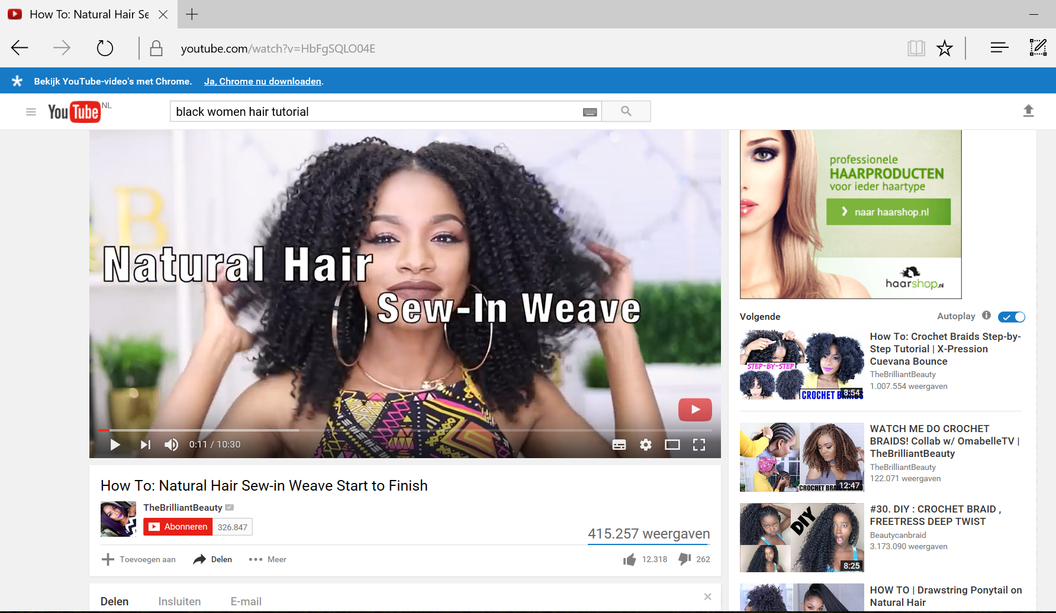
Ejemplo
Video van black hair
Notes:
Ejemplo de mensajero creíble:
En YouTube, es fácil encontrar muchos tutoriales de mujeres de color con instrucciones sobre cómo hacer peinados, por ejemplo, cómo coser extensiones al cabello natural, cómo rizar el pelo en personas negras o cómo personalizar pelucas de sujeción frontal. Estos vídeos los suben a YouTube mujeres que se han dado cuenta de que este tipo de programas con consejos de belleza no se emiten en los canales de televisión habituales. El interés de las mujeres negras por los trucos de belleza se ha pasado por alto.
Así fue como algunas personas de este «público objetivo» comenzaron a preparar este tipo de tutoriales por su cuenta. Esto hace que resulten muy creíbles.
https://youtu.be/HbFgSQLO04E

Slide 49
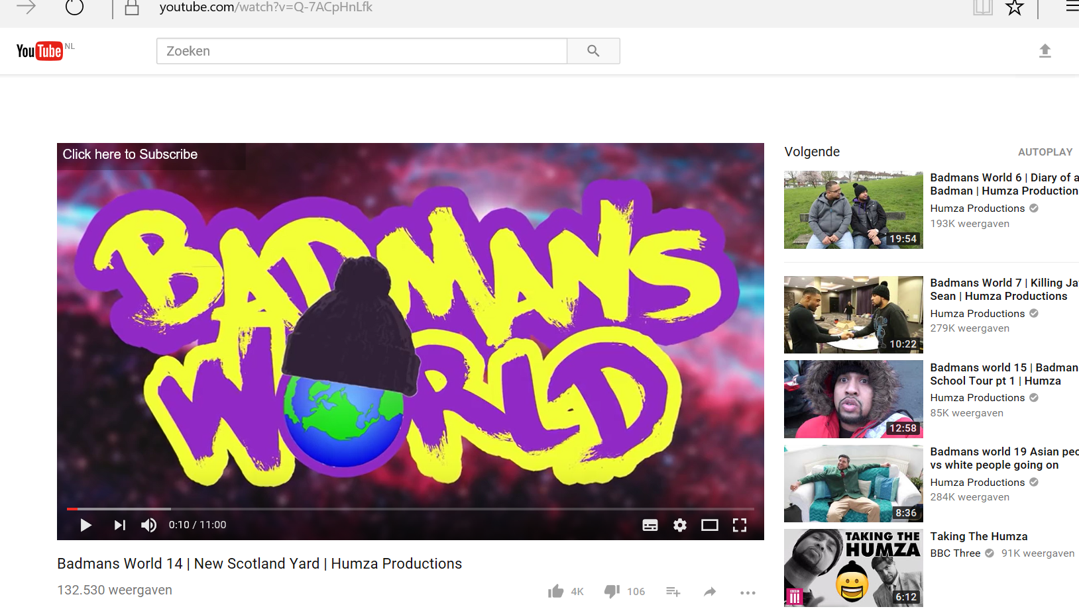
Notes:
Ejemplo de voz creíble
Humza Arshad: Badmans World 14 | New Scotland Yard | Humza Productions
https://www.youtube.com/watch?v=Q-7ACpHnLfk

Slide 50
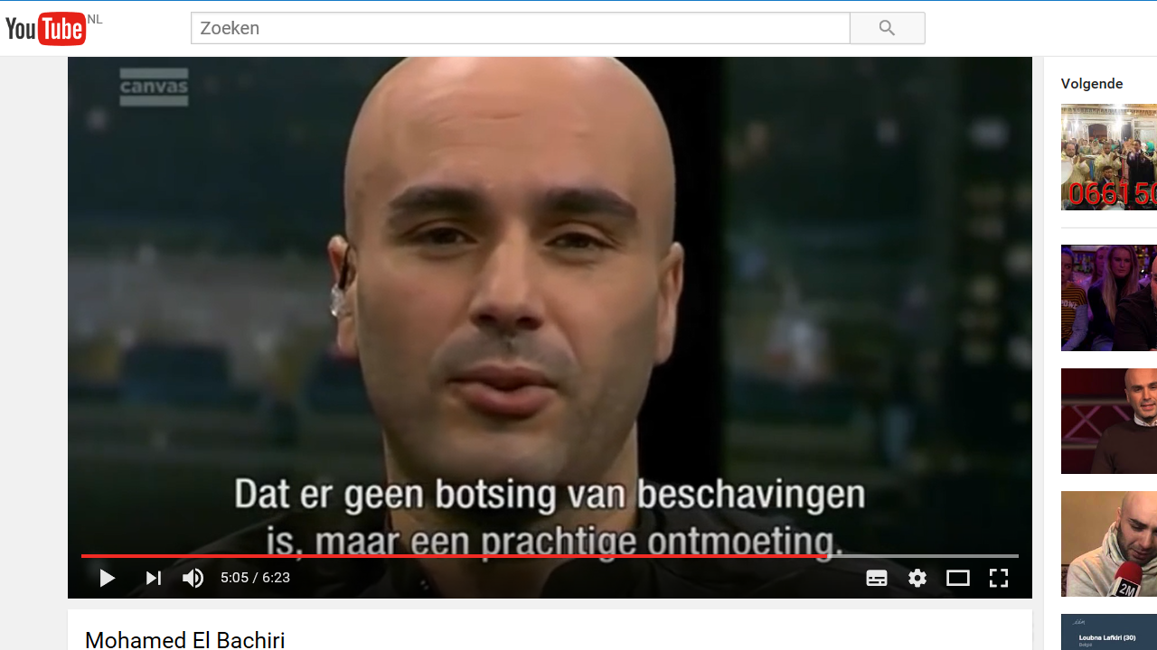
Notes:
Mohamed El Bachiri
Jihad of love - También en libro
https://t.co/KIn4Wv78ZI

Slide 51
La credibilidad es la clave del éxito
Muchas veces, el mensajero tiene más éxito cuando
resulta creíble a los ojos del público objetivo
A menudo, aunque no siempre, la credibilidad aumenta cuando el mensajero
resulta convincente y mantiene vínculos
conjuga datos y cifras con emociones y convicciones
Notes:
Note to trainer
Messenger can be a person or a credible voice in another way e.g. tv or radio station or website
Important is that the messenger and his/her message “fit”. A scientist or politician can be a credible voice when we are talking about scientific facts or political discourse.

Slide 52


Cabeza
Corazón
Barriga
Mensajero
Público
Notes:
Ejercicio: reflexión en parejas
¿Quiénes son los mensajeros de su narrativa?
¿Qué relación tienen con su público objetivo?
Distribuya el dibujo en papel con la imagen del mensajero.

Slide 53
¡Descanso!
O Objetivo
P Público
¡Ya tenemos listos los primeros bloques de la estrategia de su campaña!
M Mensaje
M Mensajero
M Medios
A Acción
Notes:
Explanation: this slide introduces the next slides where we will explain the use of campaigning templates
Now you know how to define your goal, your target audience and your message, we have the first building bricks that we can use to build a Campaigning Plan.
Introduction to the three templates by EFD.
These are simple instruments for NGOs/CSOs willing to start a C/A Campaign.
Including Practical campaign tips and steps for NGOs as well as hands-on tips for NGOs with limited resources and little experience in the field of communication.
Material includes references to existing more in-depth learning material/handbooks

Slide 54
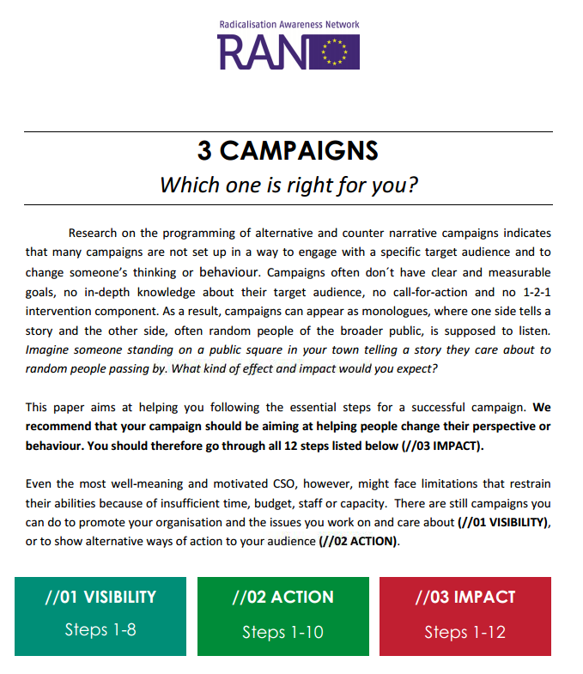
Herramienta útil: plantillas de una campaña
1. Visibilidad
¡Fíjese en nuestra labor!
2. Acción
¡Esto es lo que puede hacer!
3. Repercusión
Interactúe con su público y cambie su forma de ver las cosas
Notes:
Introducción al documento «Tres campañas»: ¿cuál es la más adecuada para usted?
En este documento se ofrece una plantilla de tres fases para montar una campaña de contranarrativa y narrativa alternativa que tenga éxito.
Este documento fue elaborado por la Fundación Europea para la Democracia y en él se recoge su experiencia en campañas.
Las tres fases comprenden un total de doce pasos. Seguir estos pasos supone una preparación idónea para su propia campaña.
Visibilidad
Defina su objetivo: que sea claro, realista y cuantificable
Conozca a su público: dedique tiempo a encontrar y comprender a su público
Elija unos destinatarios: acote el público objetivo lo más posible
Supervise y evalúe: aplique indicadores y herramientas de medios sociales
Seleccione su medio de comunicación: utilice solamente los medios que use su público
Adapte el mensaje: elabore mensajes que importe a su público
Encuentre un mensajero: seleccione un mensajero que goce de credibilidad entre su público
Preserve la seguridad: esté preparado para recibir ataques verbales y amenazas
Acción
Escuche los comentarios que recibe: ¿está llegando a las personas adecuadas?
Llamada a la acción: ¿qué debería hacer el público ahora? ¿Cómo puede ayudar?
Repercusión
Intervención 1-2-1: interactúe de manera individual, mantenga una conversación, haga que piensen o que reconsideren, o déles poder
Nunca deje de aprender: invierta en una evaluación pormenorizada para conseguir resultados aún mejores la próxima vez

Slide 55
Cómo funciona la comunicación en Internet
14:30 – 16:15

Slide 56
De la estrategia a la acción
O Objetivo
P Público
En este apartado
Cómo funciona la comunicación en Internet
Herramientas, manuales y tutoriales
Trucos y sugerencias
M Mensaje
M Mensajero
M Medios
A Acción

Slide 57



¿Qué plataformas de medios sociales...
...conoce? (y cuáles no)
  …utiliza, con fines personales y profesionales?
  …utiliza su público objetivo?
¿Qué carencias, oportunidades y amenazas observa?
Notes:
¿Qué aplicaciones tiene instaladas en su teléfono? ¿Y qué aplicaciones están instaladas en el teléfono de sus hijos?
Intercambio de experiencias. Se puede hacer por parejas, en grupos pequeños o todos en común.
Enumere los nombres de las plataformas; divídalas en categorías: las que utiliza usted y las que utiliza su público objetivo.
Sírvase de la imagen de la siguiente página.
Analice las diferencias entre la manera en la que los participantes utilizan los medios sociales y la forma en que lo hace su público objetivo.
Reflexionen en común acerca del significado de estas diferencias.
20 minutos

Slide 58
Medios sociales
que utiliza su público objetivo
Medios sociales
que utiliza usted
¿Se encuentran aquí?
Notes:
Intercambio de experiencias. Se puede hacer por parejas, en grupos pequeños o todos en común.
Enumere los nombres de las plataformas; divídalas en categorías: las que utiliza usted y las que utiliza su público objetivo.
Sírvase de la imagen de la siguiente página.
Analice las diferencias entre la manera en la que los participantes utilizan los medios sociales y la forma en que lo hace su público objetivo.
Reflexione acerca del significado de estas diferencias.

Slide 59
Llegar a las personas con su mensaje
Movilice a su red
Amplíe su propio alcance
Consiga admiradores y seguidores
Notes:
Movilice a su red
Los blogueros y videoblogueros crearán enlaces a sus artículos
Los usuarios de Facebook darán a «Me gusta» y compartirán enlaces a sus artículos
Los usuarios de Twitter crearán enlaces a sus artículos y retuitearán para que otros lo hagan a su vez
La gente enviará a sus amigos por correo electrónico enlaces a sus artículos
Amplíe su propio alcance
Comience por la gente que conoce, en persona y como organización
Comparta enlaces a artículos de su sitio web, añada un mensaje personal para sus admiradores de Facebook
Utilice los anuncios de Facebook para que su alcance trascienda a su círculo de amistades
Consiga admiradores y seguidores
Remita a visitantes desde otros medios hacia su página de Facebook
Buzón para admiradores en su sitio web
Haga preguntas a sus admiradores, interactúe y muéstrese positivo

Slide 60
Internet = diálogo dinámico
Flujo constante y continuo de mensajes (en oposición a las acciones de marketing puntuales)
Diálogo (en lugar de monólogo)
Abierto a respuestas
Comunicación en red (en lugar de la comunicación según el patrón emisor > receptor)
Personal, individual (en lugar de masiva y anónima)
En la parte negativa: efecto cámara de eco y efecto burbuja (en lugar de una confrontación con lo desconocido)
Notes:
Debate en grupo
Anime a los participantes a enumerar las características específicas de la comunicación en Internet.
Un participante puede anotar las opiniones compartidas en un rotafolio.
Solicite experiencias y ejemplos reales.
Las campañas en Internet consisten en realidad en entablar un diálogo dinámico:
Puede comunicarse directamente con un público que demuestra interés
Entabla una conversación con periodistas, sitios web, blogueros y organizaciones estableciendo vínculos con el relato de cada una de las partes
Tiene en todo momento la posibilidad de adaptar o ajustar su mensaje y su campaña a acontecimientos externos, por ejemplo, comentarios, gustos, contenido compartido o sucesos y acciones políticos/sociales que otros llevan a cabo
Con una condición: supervisión ininterrumpida y medición continua de la repercusión
Nota: por lo general, no estará solo en la sala de control
Nota: el efecto cámara de eco y el efecto burbuja son un peligro (desde el punto de vista de la amenaza de radicalización), pero también una oportunidad (desde el punto de vista de ofrecer contranarrativas y narrativas alternativas en el momento adecuado). Si resulta que conoce el contenido, idioma, vocabulario, tono de voz e imagen o estilo visual de las organizaciones extremistas y los medios sociales que se dirigen a su público objetivo:
Puede elaborar mensajes de una forma similar, consiguiendo de este modo que los buscadores (técnicas de optimización de motores de búsqueda, SEO por sus siglas en inglés) le encuentren más fácilmente.
Puede enfocar sus acciones en Internet, por ejemplo, definiendo un tipo de público concreto para los anuncios de Facebook.

Slide 61

Los efectos cámara de eco o burbuja
Notes:
En el ámbito de los medios de comunicación, una cámara de eco es una descripción metafórica de una situación en la que la información, ideas o creencias se amplifican o se refuerzan por medio de la comunicación y la repetición dentro de un sistema establecido. En el interior de una cámara de eco figurada, las fuentes oficiales normalmente no se cuestionan y las opiniones diferentes u opuestas son objeto de censura, desautorización o infrarrepresentación.
El efecto cámara de eco que se produce en Internet se debe a un grupo orquestado de personas que se unen para crear una visión de túnel. Las personas que participan en comunidades virtuales pueden observar que sus opiniones personales son corroboradas constantemente, lo que refuerza su sistema de convicciones particular.
Este fenómeno se está produciendo porque Internet ha facilitado el acceso a una enorme cantidad de información al alcance de la mano y porque las personas reciben noticias cada vez más desde fuentes digitales distintas de las tradicionales.
Empresas como Facebook, Google y Twitter han creado algoritmos de personalización que emplean para dirigir información específica a los canales de noticias en Internet de las personas.
Este método de organizar el contenido ha asumido la función que antes desempeñaba el redactor de noticias tradicional.
Desde el punto de vista de ofrecer contranarrativas y narrativas alternativas en el momento adecuado, la comprensión del efecto cámara de eco puede proporcionar oportunidades para entablar un diálogo con su público objetivo.
Si resulta que conoce el contenido, idioma, vocabulario, tono de voz e imagen o estilo visual de las organizaciones extremistas que están presentes en el entorno de la cámara de eco (actores dentro de la burbuja):
Puede elaborar mensajes de una forma similar, consiguiendo de este modo que los buscadores (técnicas de optimización de motores de búsqueda, SEO por sus siglas en inglés) le encuentren más fácilmente.
Puede enfocar sus acciones en Internet, por ejemplo, definiendo un tipo de público concreto para los anuncios de Facebook.

Slide 62
¿Cómo influir en el cambio de conducta?
Que sea fácil
Que sea social
Que sea atractivo
Que sea urgente
Notes:
Que sea fácil
Optar por sistema por la opción sencilla
Llamada a la acción fácil: pedir solo una cosa
Que sea social
Mostrar que todo el mundo lo está haciendo
Utilizar el poder de las redes: acción colectiva y apoyo mutuo
Hacer que la gente se comprometa públicamente
Que sea atractivo
Fama (aspiración)
Precariedad
Recompensas
Equilibrio entre riesgo y recompensas
¿Con alguna marca o no?
Que sea urgente
Intervenciones oportunas
Coste o beneficio
Incitar
Fuente: Alicia Kearns

Slide 63
Ejercicio
Divídanse en grupos de tres personas
Busque en Internet un buen ejemplo de diálogo dinámico
Analice los principios de funcionamiento en este ejemplo
15 minutos

Slide 64


Tres grandes plataformas de medios sociales
Notes:
Start every slide by asking participants whether they use these platforms, and how
Explicación
El programa de formación CSEP (Programa de empoderamiento de la sociedad civil) se ha desarrollado en estrecha colaboración con Twitter, Facebook y YouTube.
Son las mayores plataformas de medios sociales a escala mundial.
Muchas veces, es una buena idea elegir una de ellas como plataforma base, o dicho de otro modo, el lugar desde donde se comienza a construir la comunidad o la campaña en Internet.
Cada plataforma tiene sus ventajas e inconvenientes de cara a la comunicación en Internet con determinados grupos objetivo.
No obstante, resulta sencillo mejorar el rendimiento de cada plataforma cuando se conocen algunas pautas básicas. En las dos horas siguientes, vamos a compartir con ustedes una serie de consejos y trucos, así como a presentar algunas técnicas básicas, herramientas y tutoriales que les serán útiles a la hora de desarrollar y poner en práctica su campaña.

Slide 65

«El 70 % de los adolescentes y "milénicos" creen firmemente que los creadores que exponen su trabajo en YouTube influyen en la cultura y en sus vidas»
Formato
Ya no es necesaria una calidad televisiva
Gracias a YouTube, producir y ver vídeos es más accesible que nunca
Notes:
Pregunta para los participantes: ¿a cuántos canales de YouTube están suscritos? ¿Qué tipo de vídeos ven con más frecuencia?
YouTube es la segunda mayor plataforma de medios sociales del mundo. Así pues, aquí es donde comienza la búsqueda de contenido extremista para muchas personas.
Si pertenece usted a una institución educativa: ¿cómo encuentra un equilibrio entre lo ameno y lo educativo y formal? La mayor parte del contenido de YouTube es educativo. Por ejemplo, la serie «Animate» de la RSA: How to help every child fulfill their potential? (¿Cómo conseguir que todos los niños alcancen su máximo potencial?)
Cuando se trabaja en una estrategia que tiene por finalidad la comunicación con estos grupos de riesgo, podría resultar útil estar presente también en la plataforma YouTube.
Con un contenido bien desarrollado, puede conseguir introducirse en la cámara de eco de personas que pertenecen a su público objetivo.
Realizar una película para YouTube no es nada difícil. Cualquiera puede hacerlo con un smartphone o una tableta.
Existen diversas aplicaciones para grabar, editar y adornar las producciones.
La mayoría de estas operaciones se pueden hacer en el mismo dispositivo móvil.
La sencillez y un cierto grado de amateurismo en la producción contribuirán incluso a realzar la credibilidad de la película.
No supone ningún problema que los espectadores vean que no eres un realizador profesional; más bien al contrario, es una ventaja.
Resalta la autenticidad del mensaje y lo hace mucho más personal.
Esta cualidad de «personal» es determinante para el éxito en YouTube. Usted se dispone a entablar una conversación con personas interesadas en usted y que esperan que demuestre interés hacia ellas, y esto se consigue mostrándose uno mismo.

Slide 66
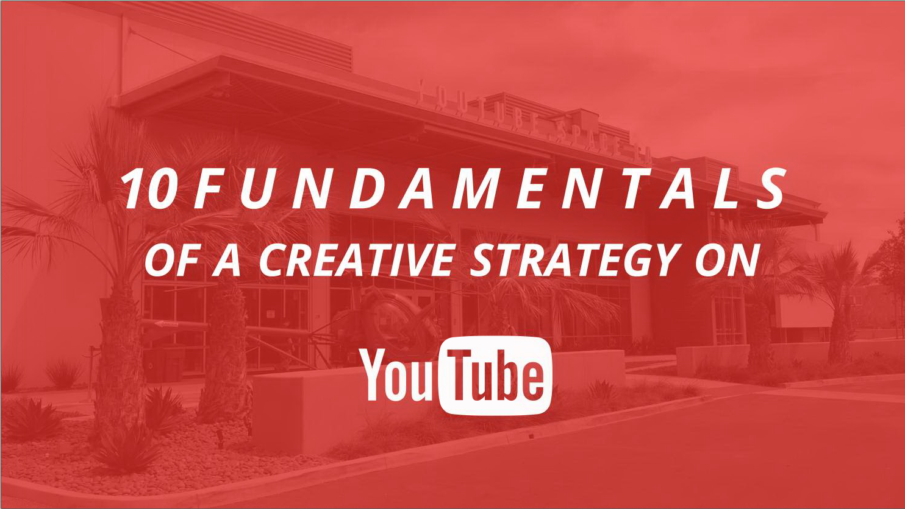
Notes:
Hemos visto que el formato de YouTube es muy fácil de manejar.
¿Cómo se crea una estrategia de contenidos en YouTube?
YouTube ha desarrollado diez conceptos fundamentales que podrían ayudarle a producir vídeos que surtan los efectos deseados.
Fuente: Bit.ly/10fundamentals

Slide 67
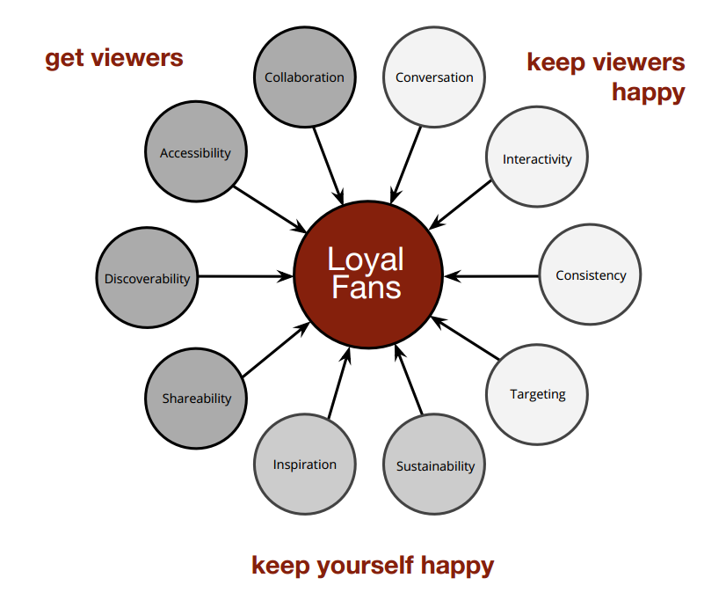
Diez conceptos fundamentales
Bit.ly/10fundamentals

Slide 68
5 de 10
Conversación
Coherencia
Sostenibilidad
Visibilidad
Colaboración
Notes:
Conversación
Hable directamente a su público
Muéstrese accesible, sincero y auténtico; evite sermonear
Coherencia
¿Sus ideas incluyen elementos recurrentes sólidos?
Programación > muy difícil, por ejemplo, programas de televisión > No, mejor probar:
Personalidad > Franchesca Ramsey
Formato > TEDx: los 10 mandamientos, gallina
Voz > perspectiva o punto de vista: siempre una camiseta roja
por ejemplo, Blacknerdcomedy
Sostenibilidad
Si al público le encanta el contenido, ¿puede hacer más?
The fine bros: si no podemos hacer tres vídeos al día, nos olvidamos de la idea
Proyecto personas invisibles acerca de los sintecho.
Visibilidad
¿Sus vídeos se podrán encontrar por medio de una búsqueda?
Piense en títulos y descripciones
Tendencias <> perdurable
Las tres primeras palabras tienen que coincidir con las tendencias > google.com/trends/explore
Por ejemplo: Telfaz11 no woman no drive
Colaboración
Cree una «silla para invitados» en su programa.
Diseñe el programa de tal manera que resulte fácil y lógico tener estrellas invitadas.
Busque colaboradores que encajen. Encuentre creadores en su género o nicho con cifras similares de suscriptores.

Slide 69
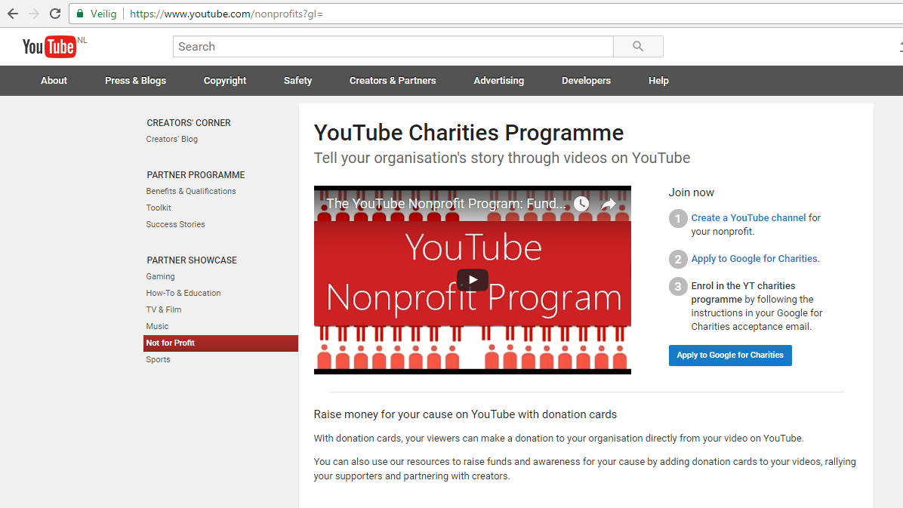
Notes:
https://www.youtube.com/watch?feature=player_embedded&v=YpKAtk5C0lM
https://www.youtube.com/nonprofits

Slide 70
«Cada día se suben mil millones
de fotos a Facebook»
«Hecho» es mejor que «perfecto»
Notes:
Question to the participants: how many Friends do you have on Facebook? How many posts do you post daily? And how many Likes do you give daily to posts by your friends?
Explains the size and importance of Facebook on a global scale.
Inspires to approach the internet as a platform for inter-action and communication instead of sending information
Fail harder

Slide 71
¿Qué es lo que funciona en Facebook?
Haga que sus publicaciones inciten a la conversación
Con un tono informal, personal y que invite a responder
Sea auténtico
Utilice elementos visuales
Sea sencillo
Sea oportuno
Notes:
Más sugerencias:
Menos es más
Un menor número de publicaciones de contradiscurso produce un mayor efecto
Las publicaciones más específicas tienen una mejor acogida: de uno a tres mensajes diarios como máximo
Oportuno significa adaptar el mensaje, la publicación y los elementos visuales a los acontecimientos reales, a los sucesos y actividades que tienen lugar en su comunidad, entorno y medios de comunicación habituales
Separe el público orgánico del público de pago (consulte los anuncios de Facebook)
Vincule Facebook a Instagram

Slide 72
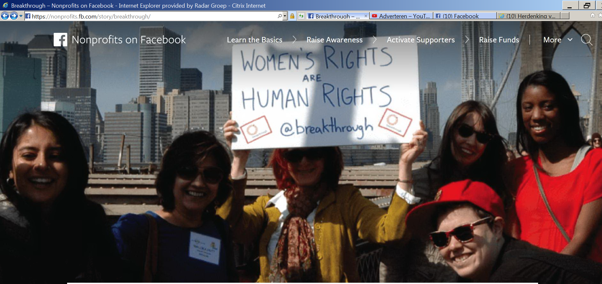
Público orgánico frente a público de pago
Notes:
Separe el público orgánico del público de pago > Facebook cuenta con varias herramientas que pueden ayudarle a llegar a personas nuevas
1. Anuncios de Facebook para organizaciones sin ánimo de lucro: https://nonprofits.fb.com/topic/ads/
2. La página de Facebook dedicada a pymes incluye diversas herramientas que pueden serle útiles para su causa: https://www.facebook.com/blueprint?attachment_canonical_url=https%3A%2F%2Fwww.facebook.com%2Fblueprint
Argumentos a favor de los anuncios de pago
Encontrar nuevos seguidores al extender la comunidad existente
Llegar a personas que se parezcan a sus seguidores actuales
Asegurarse de que más personas de su público vean una publicación importante
Enviar llamadas a la acción a personas con características demográficas, intereses o comportamientos particulares
Impulsar comportamientos específicos, como que visiten su sitio web o se inscriban en su lista de correo electrónico
Los anuncios de Facebook pueden ayudarle a llegar a personas nuevas en Facebook que podrían estar interesadas en su organización.
Los anuncios de Facebook son inserciones de contenido de pago en Facebook. Los anuncios pueden aparecer directamente en el canal de noticias o en la columna de la derecha.
Los anuncios son especialmente útiles si se quiere llegar a personas nuevas en Facebook o mostrar el mensaje a públicos concretos.
Puede poner anuncios en circulación con cualquier presupuesto, desde tan solo cinco euros.
Cómo puedo usar los anuncios a favor de mi organización sin ánimo de lucro
Encontrar nuevos seguidores al ampliar la comunidad existente
Llegar a personas que se parezcan a sus seguidores actuales
Asegurarse de que más personas de su público vean una publicación importante
Enviar llamadas a la acción a personas con características demográficas, intereses o comportamientos particulares
Impulsar comportamientos específicos, como que visiten su sitio web o se inscriban en su lista de correo electrónico
¿Cómo creo un anuncio?
Lo primero que tiene que hacer es elegir un objetivo. Un objetivo es aquello que desee alcanzar. Cuando elige un objetivo, se crea una campaña que constituye el primer nivel de la estructura de anuncios.
Después, tiene que definir su público, seleccionar el lugar donde aparecerán sus anuncios y escoger un presupuesto y una programación. Escoja a partir de las siguientes opciones, por ejemplo:
Datos demográficos. Llegue a las personas en función de su edad, sexo, nivel educativo, etc.
Intereses. Llegue a las personas en función de sus intereses, aficiones y las páginas de Facebook que les gustan.
Comportamientos. Encuentre a personas según sus comportamientos de compra, uso de dispositivos y otras actividades.
Conexiones. Llegue a personas o a amigos de estas según las páginas que les gusten.
Por último, decida el contenido que verá la gente.

Slide 73
El 40 % son «oyentes»
La credibilidad se gana con el tiempo. Sea sincero y coherente.

Slide 74

¿Qué es lo que funciona en Twitter?
Contenido basado en datos reales. Lenguaje personal
Piense en los intereses de su público
Contenido cotidiano
Sugerencia: ofrecer sesiones de preguntas y respuestas
No espere, sitúese en el momento
Lo que cuenta es el público objetivo y los momentos objetivo
Notes:
Pregunta para los participantes: enviar un tuit a – y consultar los retuits en la siguiente pausa
«Los extremistas presentes en Internet gritan muy alto pero son pocos - La sociedad civil está alzando la voz» > #RANCSEP #EUINTERNETFORUM
Manual > http://esmeefairbairn.org.uk/
Utilice el poder de la positividad.
Lo más importante es estar presente en el momento adecuado. Reaccione directamente a los acontecimientos que se producen o a aquellos que organice usted.
A diferencia de Facebook, no existen límites en cuanto al número de publicaciones en Twitter debido a la rapidez con la que se renueva la biografía.
Esta circunstancia también ofrece la oportunidad de reciclar tuits y publicaciones suyas en otras plataformas.
Además, puede experimentar poniendo un tuit y comprobando el nivel de respuesta.
Sesiones de preguntas y respuestas: por ejemplo, durante la siguiente hora, estaremos conectados y esperamos vuestras preguntas.
Ejemplo de lenguaje personal: Oficina de Meteorología del Reino Unido e Innocent Drinks
Ejemplo del momento: tuit de la Oficina de Turismo de Gran Bretaña

Slide 75
Pausa para el té
15:30 – 15:45

Slide 76
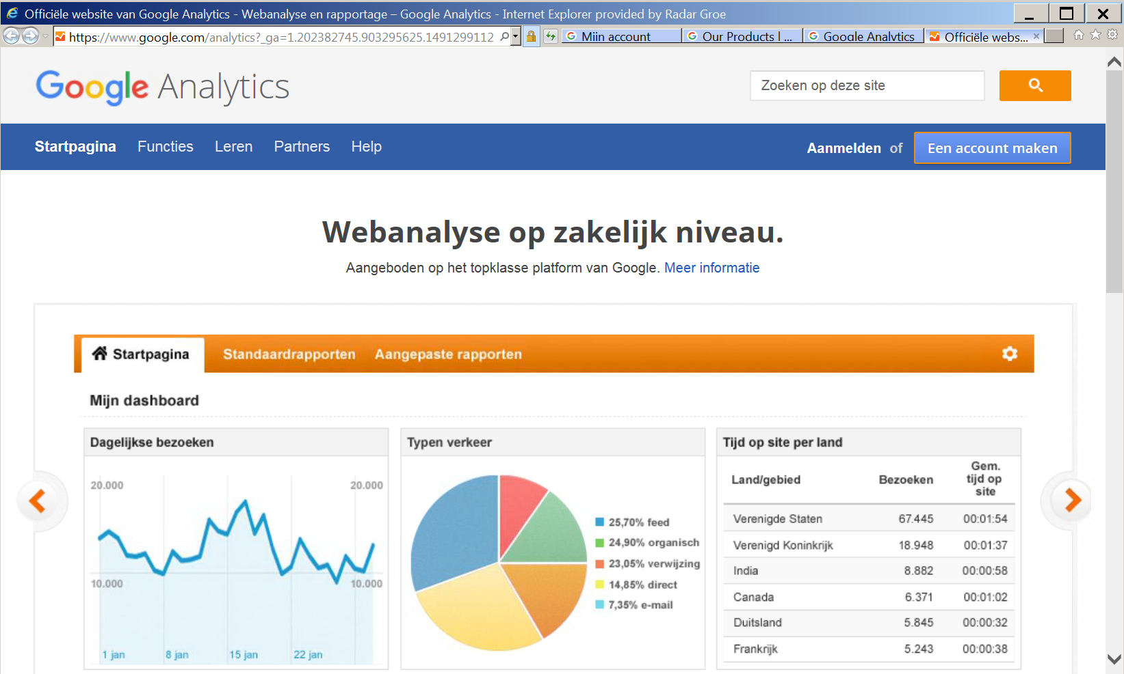
¿Va por buen camino?
Notes:
Análisis
¿Va por buen camino? ¿Le lee la gente? ¿Cómo funciona nuestra propuesta en Internet? ¿Quién conoce mi página, tuits y anuncios?
Cada plataforma cuenta con sus propios medios para ver cuántos seguidores, «Me gusta», publicaciones, etc. generan sus acciones en Internet.
Nota: estas herramientas están diseñadas principalmente para dar servicio a clientes comerciales que necesitan estadísticas sobre ingresos y públicos objetivo en relación con productos y servicios comerciales.
Ejercicio, por parejas: localice la página de Análisis de Google, Facebook y Twitter.

Slide 77

¿Qué hacer ante el discurso del odio?
Responder
Denunciar
Ignorar
Ocultar
Bloquear, eliminar
Notes:
Explicación
Responder: se requiere una buena preparación y una evaluación con respecto al objetivo de la campaña; ¿responder contribuirá a alcanzar sus objetivos? ¿La persona que envía el mensaje es miembro de su público objetivo o del entorno del mismo?
Denunciar: tanto YouTube como Twitter, y también Facebook, poseen una política activa en relación con el discurso del odio y el contenido extremista/terrorista (normas de la comunidades); se explica más adelante. Por otra parte, se aplican las legislaciones nacionales y, en los casos donde corresponda, se pone en conocimiento de la policía.
Ignorar: no hacer nada al respecto quita relevancia a la acción de la persona que envía el mensaje.
Ocultar: opción que permite hacer la publicación invisible para otras personas, con la excepción de usted mismo y del autor de la publicación. Este último seguirá pensando que los demás siguen viendo su publicación.
Bloquear, eliminar: la persona en cuestión no podrá volver a publicar en la página.
Denunciar: ¿cómo se hace? Consulte las páginas correspondientes en todas las plataformas:
Twitter >
Facebook >
YouTube >
A menudo, las máquinas que operan las plataformas reconocen automáticamente el contenido de carácter terrorista o con discurso de odio.
Este tipo de contenido también lo pueden destacar los propios usuarios.
Todas las plataformas cuentan con opciones para denunciar.
Ejemplo: en Facebook, el 50 % del contenido terrorista lo denuncian los usuarios. El 50 % de este contenido denunciado lo revisa el personal de la empresa. El resto se comprueba automáticamente.
Sin embargo, en todas las plataformas se observa una zona incierta que se presta a debate.

Slide 78

Guía de información sobre el contradiscurso
Online Civil Courage Initiative, OCCI
EN, DE, FR
Notes:
http://www.strategicdialogue.org/wp-content/uploads/2016/06/OCCI-Counterspeech-Information-Pack-English.pdf

Slide 79
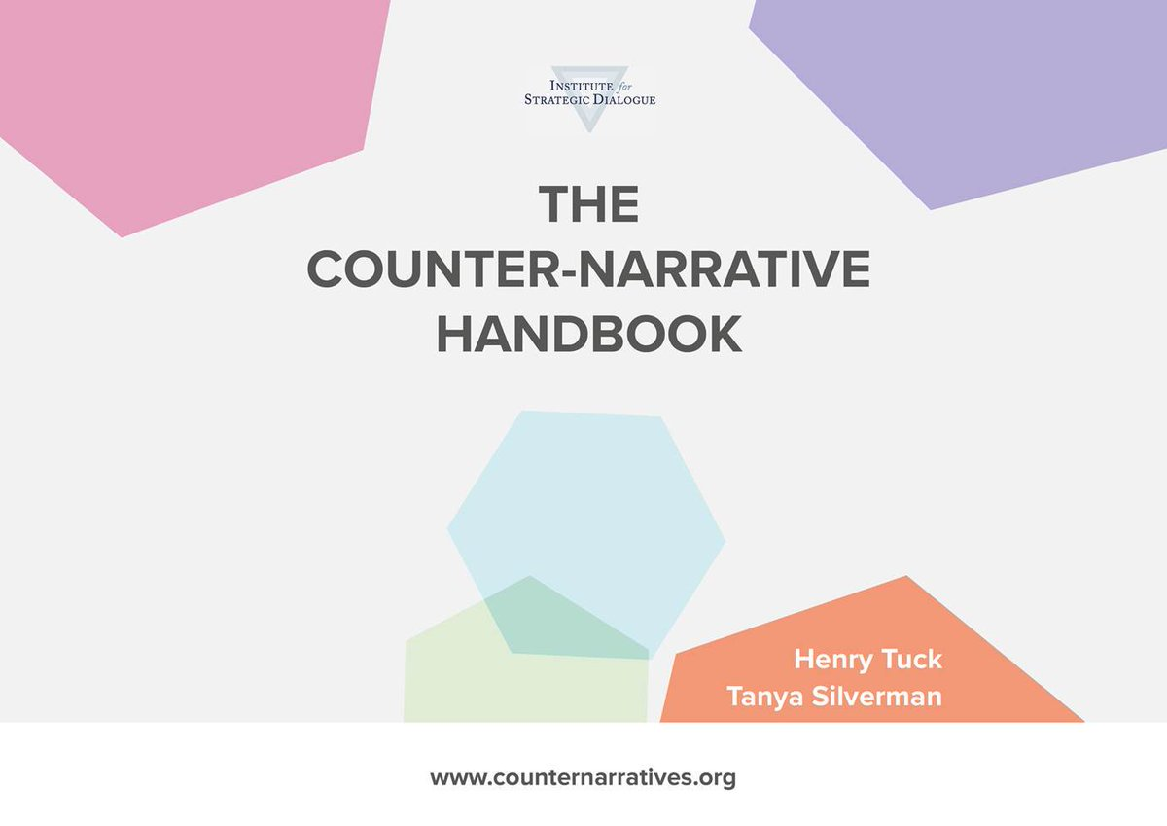
Contenido
Planificar una campaña
Crear contenido
Poner una campaña en circulación
Publicidad en Internet
Involucrar a los públicos
Evaluar las campañas
Herramientas y recursos
Institute of Strategic Dialogue, ISD, 2016
http://www.strategicdialogue.org/wp-content/uploads/2016/06/Counter-narrative-Handbook_1.pdf
Notes:
Institute of Strategic Dialogue, ISD, 2016
http://www.strategicdialogue.org/wp-content/uploads/2016/06/Counter-narrative-Handbook_1.pdf

Slide 80
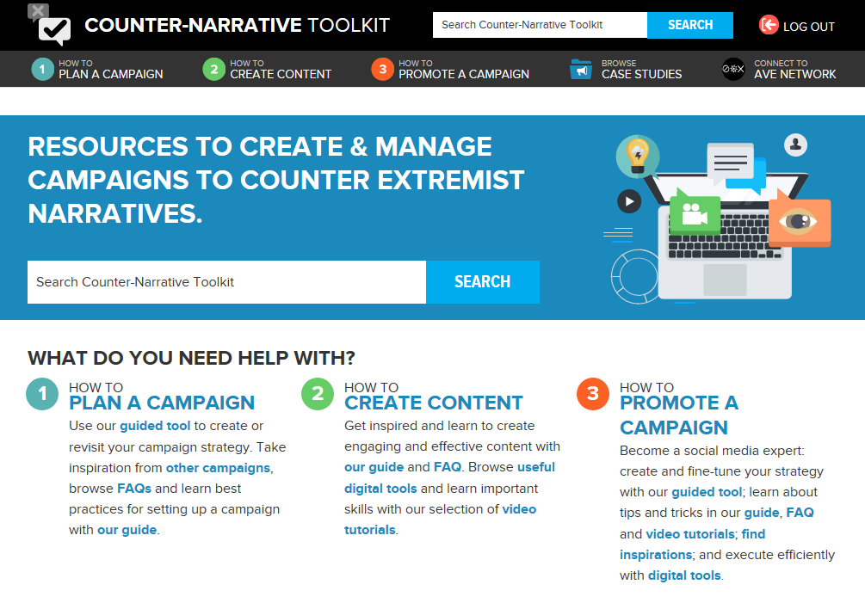
Notes:
www.counternarratives.org
Este es un conjunto de herramientas en Internet dirigido a ayudar a las personas a desarrollar su propio contradiscurso o contranarrativa/narrativa alternativa.
Guía de distribución gratuita
Guía básica para aquellas personas que tengan poca o ninguna experiencia previa sobre las campañas de contranarrativa.
Financiada por Facebook, inspirada en un proyecto piloto realizado con Jigsaw (antiguo Google Ideas).
Este es un enlace a una página de Facebook para pymes que muestra a la gente las distintas herramientas que pueden usar en Facebook en beneficio de su causa:
https://www.facebook.com/blueprint?attachment_canonical_url=https%3A%2F%2Fwww.facebook.com%2Fblueprint
Este es un minimanual de diez páginas acerca del uso del contradiscurso en Internet a través de la Online Civil Courage Initiative de Facebook (disponible en inglés, francés y alemán):
http://www.strategicdialogue.org/wp-content/uploads/2016/06/OCCI-Counterspeech-Information-Pack-English.pdf
Acerca de la supervisión y la evaluación de la contranarrativa:
http://www.strategicdialogue.org/wp-content/uploads/2016/12/CN-Monitoring-and-Evaluation-Handbook.pdf

Slide 81
Ejercicio
En grupos pequeños (de tres o cuatro personas)
Busque una o más de las herramientas, tutoriales o manuales que se han presentado
Examine el material
Debata las posibilidades de aplicarlo a su campaña
Si sobra tiempo, hablaremos sobre las conclusiones en común
15 minutos
Notes:
Consulte la siguiente diapositiva para acceder a una relación de los enlaces

Slide 82
Herramientas, tutoriales y manuales
Guía de información sobre el contradiscurso
http://www.strategicdialogue.org/wp-content/uploads/2016/06/OCCI-Counterspeech-Information-Pack-English.pdf
Manual de contranarrativa
http://www.strategicdialogue.org/wp-content/uploads/2016/06/Counter-narrative-Handbook_1.pdf
www.counternarratives.org
http://www.strategicdialogue.org/wp-content/uploads/2016/06/OCCI-Counterspeech-Information-Pack-English.pdf (documento de diez páginas)
Manual sobre campañas en Twitter
http://esmeefairbairn.org.uk/
Facebook para pymes
https://www.facebook.com/blueprint?attachment_canonical_url=https%3A%2F%2Fwww.facebook.com%2Fblueprint
Anuncios de Facebook para organizaciones sin ánimo de lucro
https://nonprofits.fb.com/topic/ads/
Programa de YouTube para organizaciones sin ánimo de lucro
https://www.youtube.com/nonprofits
https://www.youtube.com/watch?feature=player_embedded&v=YpKAtk5C0lM
Los diez conceptos fundamentales de YouTube
http://Bit.ly/10fundamentals
Notes:
Esta lista de enlaces a herramientas, manuales y tutoriales se enviará en formato de Word a todos los participantes.

Slide 83
Desarrollo de las capacidades y conclusión
16:15 – 17:00

Slide 84
Desarrollo de las capacidades
O Objetivo
P Público
Conclusión
¿En qué punto nos encontramos?
Es hora de buscar pareja
M Mensaje
M Mensajero
M Medios
A Acción

Slide 85
Vincular la interacción dentro y fuera de Internet
Toda campaña gira en torno a una llamada a la acción
¿Está preparado?
Respuesta deseada
Respuesta crítica o negativa
Amenazas y violencia física y verbal
Notes:
Toda campaña gira en torno a una llamada a la acción. Lo que se pretende es que la gente empiece a hacer algo (o que deje de hacerlo).
Si una persona se siente muy furiosa o disgustada por el asesinato de suníes a manos de chiíes en Siria, o tiene miedo por la llegada de refugiados, no basta con decirle «estás equivocado, cambia tu forma de pensar».
La llamada a la acción debería tener por objetivo canalizar esa ira o emoción hacia un sentimiento productivo y mostrar una acción alternativa concreta a las personas a las que se pretende llegar.
Desarrollar estas acciones concretas no resulta sencillo, pero es importante para que su campaña tenga repercusión.
Muchas veces, la interacción comienza en Internet, por ejemplo, retuiteando o enlazando una publicación en Facebook.
En ocasiones, evoluciona hacia una participación fuera de Internet (actividades que lleva a cabo su organización o contactos en persona).
Junto a la acción que se reclama, es posible que se enfrente a respuestas inesperadas o indeseadas. Toda acción en Internet tiene consecuencias fuera de Internet y es muy importante tener esto en cuenta a la hora de diseñar la estrategia de la campaña, al menos por tres motivos:
Respuesta deseada
La gente podría responder positivamente a su llamada a la acción y mostrarse dispuesta a hacer cosas «en el mundo real», como participar como voluntarios en la organización o solicitar apoyo a esta, o bien pedir más información.
¿Está preparada su organización para atender este tipo de respuestas?
¿Hay alguien al otro lado del teléfono?
¿Alguien contesta a los correos electrónicos o a las publicaciones de Facebook?
Respuesta crítica o negativa
Los detractores de diversa índole podrían reaccionar a sus acciones en Internet criticando sus publicaciones, utilizando sus hashtags indebidamente, dando información delicada (falsa) acerca de su organización en Internet, etc.
¿Cómo hacer frente a este tipo de respuesta?
¿Contestará a los comentarios o hará caso omiso?
¿Los datos y cifras que posee están contrastados y son correctos? ¿Está en disposición de contrarrestar los «hechos alternativos»?
¿Va a iniciar una discusión o a bloquear a una persona?
¿Adopta diferentes enfoques con respecto a su público objetivo, el entorno de este y terceros que no desempeñan ningún papel en los objetivos de su campaña?
Amenazas y violencia física o verbal
En algunos casos, su presencia y actividad en Internet podrían provocar amenazas o reacciones violentas de carácter físico o verbal.
¿Puede realizar una evaluación de riesgo antes de iniciar su campaña?
¿Cómo prepara a sus trabajadores y voluntarios?
¿Usted y sus compañeros tienen un rastro identificable en Internet? ¿Qué direcciones de correo electrónico utiliza?
¿Qué nombres son identificables detrás de la cuenta de Facebook o Twitter de su organización?
¿Sabe cómo denunciar el discurso del odio?

Slide 86
¿Cuáles son las cualidades de su campaña?
Internas - Puede influir en estos factores fácilmente | Fortalezas | Debilidades
Externas - No puede influir en estos factores fácilmente | Oportunidades | Amenazas
Notes:
Análisis FODA (Fortalezas, Oportunidades, Debilidades, Amenazas) de cada plan de acción
Al final del día puede organizar una puesta en común donde el personal en prácticas explique sus planes de acción. El público y los expertos en formación llevan puestos los sombreros de FODA, comentan los puntos fuertes y las debilidades del plan, las oportunidades que se presentan, por ejemplo, un próximo acontecimiento que pueden aprovechar (como unas fiestas religiosas), fuentes de financiación que pueden utilizar, herramientas gratuitas específicas en Internet, relaciones con el sector privado a las que pueden recurrir. Amenazas: por ejemplo, conseguir un nivel de interacción significativo, mantener una inversión financiera para la labor que realiza, incorporar a personal de otras OSC.

Slide 87
Reflexión
Reflexión acerca del programa de hoy...
¿Qué le ha inspirado?
¿Qué marcha ya bien?
¿Qué hace falta o queda por hacer?
¿Quién tendría que darse cuenta de esto?
Notes:
Por parejas, reflexione acerca de la calidad de su organización en lo relativo a la contranarrativa.
¿Qué nuevas ideas se le han transmitido hoy?
¿Qué va a hacer con estos nuevos conocimientos?
¿Dispone de los medios para comenzar a desarrollar una campaña en Internet eficaz?
¿De qué necesita más?
¿Quién le puede ayudar?
Puede utilizar un sencillo análisis FODA para examinar qué especialistas externos pueden resultar útiles para su organización.
Este es el punto de partida para la búsqueda de socios potenciales. Puede pensar en otras OSC y también en agencias de marketing.

Slide 88
Colaboraciones
¡Citas rápidas!
Busque posibles socios en la sala
Establezca acuerdos de trabajo para ampliar su colaboración
Comparta los resultados en común
20 minutos

Slide 89
Buen viaje de vuelta
Radicalisation Awareness Network
Wim Klei – w.klei@radaradvies.nl +31 6 4229 7277
Evaluación
Rellene el formulario de evaluación que se le enviará por correo electrónico
Gracias

